Slide 1
Comienza
Evaluar el impacto de un proyecto

Slide 2
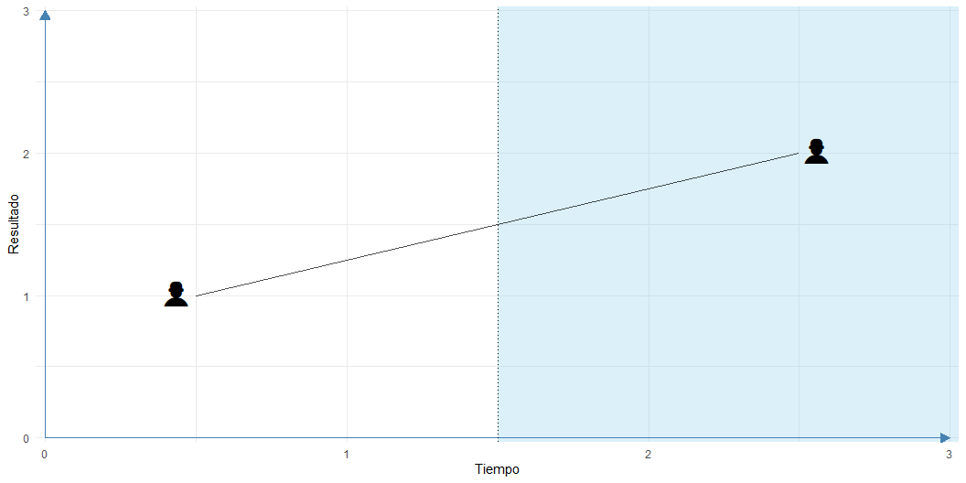

Slide 3
Evaluar el impacto de un proyecto

Slide 5
Evaluar el impacto de un proyecto

Slide 6
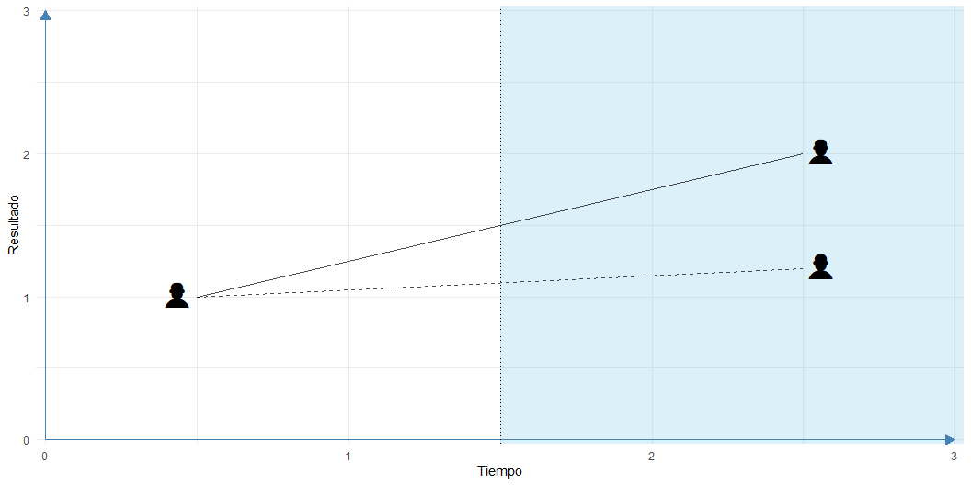

Slide 7
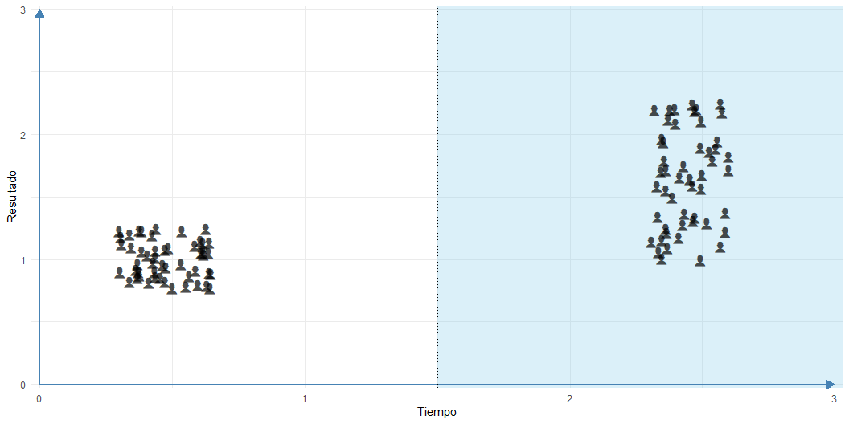
Evaluar el impacto de un proyecto

Slide 8
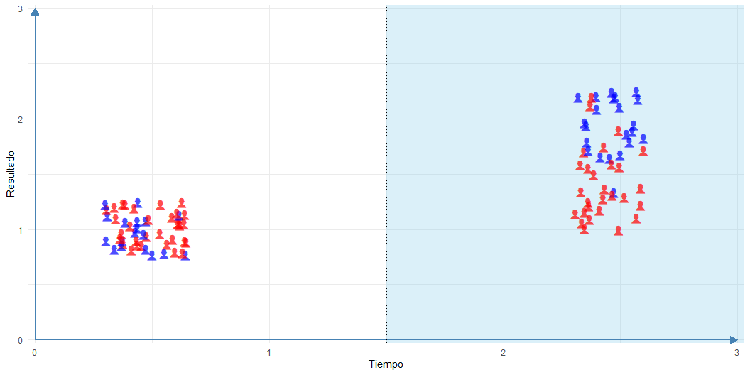
Evaluar el impacto de un proyecto

Slide 9
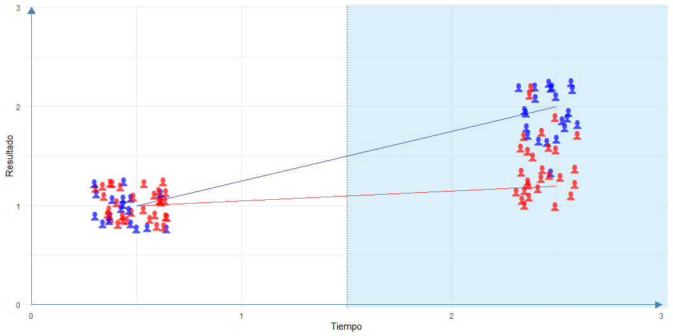
Evaluar el impacto de un proyecto

Slide 10
Evaluar el impacto de un proyecto

Slide 11
Para que esto funcione:
Ignorabilidad,
Comparabilidad,
Independencia condicional,
Solapamiento
Unidad de Tratamiento Estable

Slide 12
Diseño de evaluación de impacto cuantitativo en los beneficiarios
Evaluación basada en diseño quasi-experimental.
Objetivo: Estimar el efecto causal de los proyectos en sus beneficiarios directos e indirectos.
No hay línea de base, selección no aleatoria
→ Construcción de grupos de comparación.
¿Qué habría pasado con los beneficiarios sin la intervención?
Se aproxima utilizando grupos de control.
Se buscan comparables no afectados por la intervención.
Grupos de comparación

Slide 13
Se definen tres grupos:
Tratamiento ($T$):
Beneficiarios directos del proyecto.
Control Cercano ($C_{C}$):
Población cercana, posible exposición indirecta.
NO beneficiarios directos, pero posiblemente beneficiarios indirectos.
Control Lejano ($C_{L}$):
Población no expuesta a los proyectos.
Comparable/similares (e.g. no expuesta a otros proyectos significativos, que beneficiarios no reciben).

Slide 14
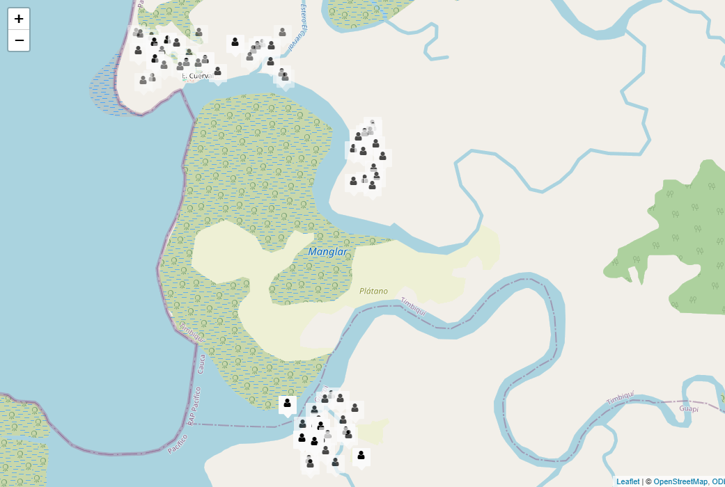
Población relevante

Slide 15
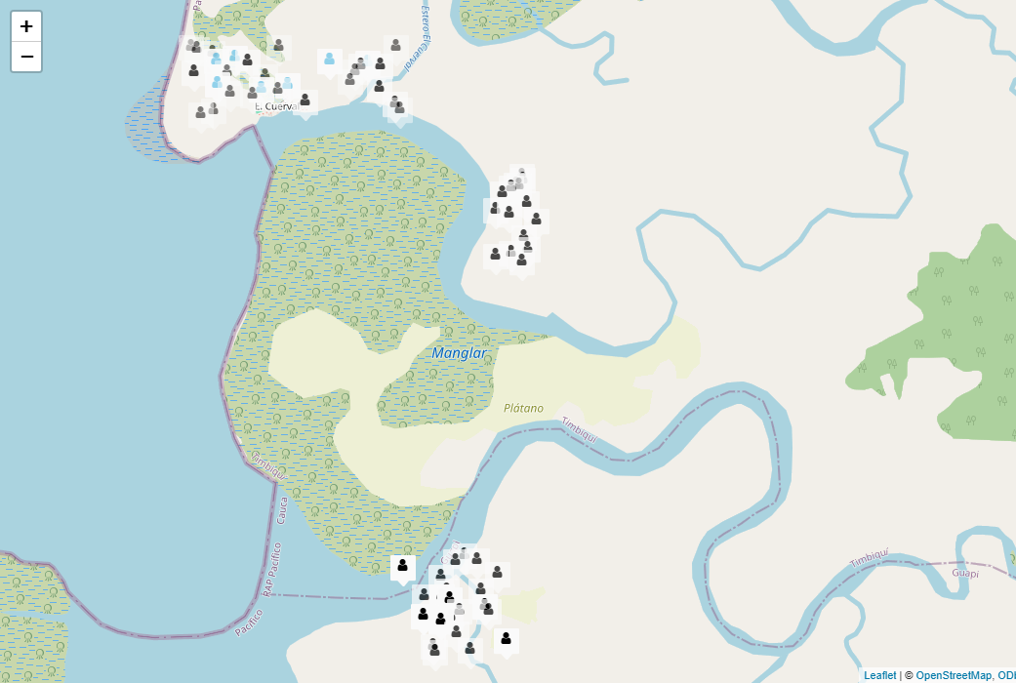
Tratamiento

Slide 16
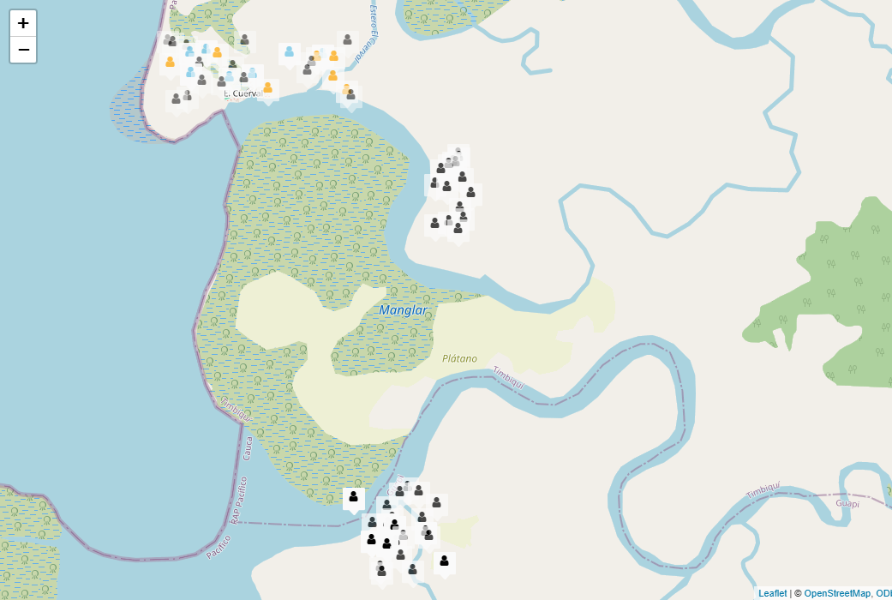
Control Cercano

Slide 17

Control lejano

Slide 18
Objetivos de Comparación
-Grupos de Tratamiento ($T$), Control Cercano ($C_{C}$), Control Lejano ($C_{L}$)
Estimar el impacto directo en beneficiarios → $T$ vs. $C_{L}$
Estimar posibles efectos indirectos → $C_{c}$ vs. $C_{L}$
Validez del Contrafactual
Selección juiciosa de grupos comparables.
Verificación de no exposición del grupo de control lejano.
Selección del lugar basado en información de campo 1 y consultas con personas en campo
Preguntas de verificación en cuestionarios
Documentar el proceso de selección de beneficiarios (campo 1)
Uso de preguntas retrospectivas para reconstruir la situación previa.
Aplicación de métodos como diferencias-en-diferencias
Estrategia de campo para conformación de grupos de comparación

Slide 19
Tratamiento
Listados de beneficiarios consolidados, a partir de información de las organizaciones beneficiarias
Selección aleatoria por parte de VCA
Contacto y ubicación de los beneficiarios seleccionados, con el apoyo de organizaciones beneficiarias
Verificación situación de seguridad
Visita y entrevista en el lugar de residencia por parte del equipo de VCA / Convoca a los seleccionados en un lugar central.
Control cercano
Consolidando listado de personas para control cercano (similares características, en el área de influencia del proyecto), con el apoyo de las organizaciones beneficiarias
Selección aleatoria por parte de VCA
Contacto y ubicación de los beneficiarios seleccionados, con el apoyo de organizaciones beneficiarias
Verificación situación de seguridad
Visita y entrevista en el lugar de residencia por parte del equipo de VCA / Convoca a los seleccionados en un lugar central.
Alternativa: operativo vía delimitación geográfica, si no se logran consolidar listados.

Slide 20
Estrategia de campo para conformación de grupos de comparación

Slide 21
Tratamiento
Listados de beneficiarios consolidados, a partir de información de las organizaciones beneficiarias
Selección aleatoria por parte de VCA
Contacto y ubicación de los beneficiarios seleccionados, con el apoyo de organizaciones beneficiarias
Verificación situación de seguridad
Visita y entrevista en el lugar de residencia por parte del equipo de VCA / Convoca a los seleccionados en un lugar central.
Control lejano
Consolidando listado de personas para control cercano (similares características, en área no afectada por el proyecto), con el apoyo de las organizaciones beneficiarias
Selección aleatoria por parte de VCA
Contacto y ubicación de los beneficiarios seleccionados, con el apoyo de organizaciones beneficiarias
Verificación situación de seguridad
Visita y entrevista en el lugar de residencia por parte del equipo de VCA / Convoca a los seleccionados en un lugar central.
Alternativa: operativo vía delimitación geográfica, si no se logran consolidar listados, identificando área leajana apropiada (similares características, no influenciada por el proyecto), con el apoyo de organizaciones beneficiarias

Slide 22
Indicadores de interés
Indicadores de caracterización

Slide 23
Socio-demográficos
Edad
Género
Reconocimiento étnico
Discapacidades
Afectación por conflicto armado
Socioeconómicos
Fuente de ingreso principal
otros ingresos, incentivos
Seguridad social
Educación
Participación comunitaria
Membresía en organizaciones
Tipo de participación (líder, miembro)
Frecuencia de participación
Otros programas, proyectos

Slide 24
Indicadores de impacto

Slide 25
Azoteas y cultivos de pancoger
Autoconsumo
Soberanía Alimentaria
Ingresos
Gasto en alimentos
Intercambio/trueque
Conocimientos sobre siembra, manejo de cultivos, plagas, prácticas ancestrales
Basuras y residuos sólidos
Reciclaje y separación de residuos
Aprovechamiento de residuos
Conocimiento de manejo de residuos, conciencia ambiental
Reforestación y recuperación de terreno
Conocimientos sobre el cuidado adecuado del territorio
Adopción de prácticas responsables
Interseccional y DEI
Conocimientos sobre roles familiares, rol de la mujer
Empoderamiento y participación de la mujer
Participación y cohesión social
Intercambio de saberes
Cultural
Adopción de saberes ancestrales
Lectura

Slide 26
Tamaño de muestra y cálculos de poder estadístico
Característica | Fórmulas Analíticas | Simulaciones
Facilidad de uso | Alta | Media a baja
Flexibilidad | Baja | Alta
Supuestos necesarios | Más estrictos | Más relajados
Transparencia | Alta (fórmulas cerradas) | Depende del código y escenarios
Requiere programación | No necesariamente | Sí
¿Qué es el Cálculo de Poder en una Evaluación de Impacto?
El cálculo de poder estadístico determina el tamaño mínimo de muestra necesario para detectar un efecto de una intervención con una probabilidad dada.
Se utiliza para garantizar que el diseño del estudio pueda identificar un efecto real si este existe, evitando errores tipo II (falsos negativos).
Elementos Clave del Cálculo de Poder
Indicador(es) de interés (trazador): variable en la que se espera impacto.
Tamaño del efecto esperado: magnitud del impacto que se espera detectar.
Nivel de significancia (α): probabilidad de error tipo I (usualmente 0.05).
Poder estadístico (1 - β): probabilidad de detectar un efecto si realmente existe (usualmente 0.80).
Diseño del estudio: número de grupos, emparejamiento, estratificación, etc.
Datos de referencia del resultado de interés: Media, desviación estándar, etc..
Fórmulas Analíticas vs. Simulaciones
Enfoque 1: Fórmulas Analíticas
Basadas en supuestos estadísticos clásicos (normalidad, varianzas homogéneas).
Útiles para diseños simples (e.g., comparación de medias entre dos grupos independientes).
Enfoque 2: Simulaciones
Apropiado para diseños complejos (clustering, heterogeneidad, spillovers).
Consiste en:
Simular datos bajo distintos supuestos.
Aplicar el modelo de análisis.
Repetir múltiples veces.
Estimar la proporción de veces que se detecta el efecto (poder).
Permite incorporar, e.g., asignación no aleatoria, variables de confusión, efectos indirectos
Comparación Rápida

Slide 27
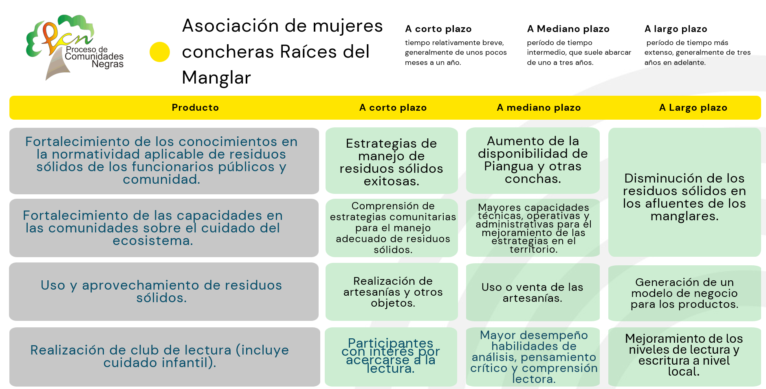
Referencias
Duflo, E., Glennerster, R., & Kremer, M. (2007). Using Randomization in Development Economics Research: A Toolkit. In T. P. Schultz & J. Strauss (Eds.), Handbook of Development Economics (Vol. 4).
Gertler, P. J., Martinez, S., Premand, P., Rawlings, L. B., & Vermeersch, C. M. J. (2011). Impact Evaluation in Practice. World Bank.
McConnell, B. A., & Vera-Hernández, M. (2015). Going Beyond Simple Program Evaluations: Simulation-Based Methods for Impact Evaluation. IFS Working Paper W15/20.
Gelman, A., & Hill, J. (2007). Data Analysis Using Regression and Multilevel/Hierarchical Models. Cambridge University Press.
Para cada proyecto => cálculo de poder
Seleccionar indicador(es) trazador(es)
Ejemplo: % de hogares que reportan experiencia de autoconsumo
Este será el resultado de interés
Usar información externa para simular
Media, desviación estándar, tasa esperada
Ejemplo: 70% cumplimiento, 10% desviación
Definir escenario con efecto mínimo detectable
Por ejemplo: queremos detectar un aumento de +10pp
Simular múltiples conjutos de datos (e.g., 1000) bajo ese escenario
Calcular en cuántos se detecta un efecto significativo
👉 El porcentaje de detección es el poder estadístico
Raíces del Manglar

Slide 28
Raíces del Manglar

Slide 29
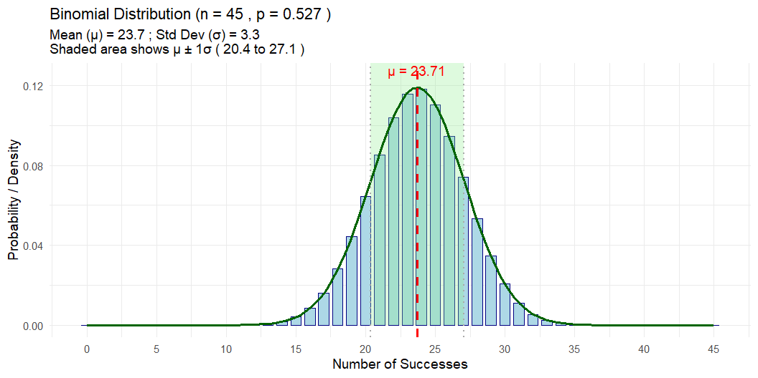
Indicador
% de personas que reciclan residuos sólidos
Datos de referencia
% de hogares que clasifican basuras
Fuente: Encuesta de Calidad de Vida (ECV) 2023, DANE
Nariño
Área | % | L Inf. | L Sup. | CVE
Total | 51.2 | 49.0 | 53.5 | 2.2
Cabecera | 49.1 | 45.4 | 52.9 | 3.9
Centros poblados y rural disperso | 52.9 | 50.3 | 55.5 | 2.5

Slide 30
Raíces del Manglar: Manejo de residuos
$data # A tibble: 104 × 4 # Groups: sample_size [13] sample_size effect_size power .group <dbl> <dbl> <dbl> <int> 1 30 0.05 0.06 1 2 30 0.1 0.09 1 3 30 0.15 0.09 1 4 30 0.2 0.12 1 5 30 0.25 0.11 1 6 30 0.3 0.12 1 7 30 0.35 0.11 1 8 30 0.4 0.14 1 9 40 0.05 0.17 2 10 40 0.1 0.2 2 # ℹ 94 more rows $layers $layers[[1]] geom_point: na.rm = FALSE stat_identity: na.rm = FALSE position_identity $layers[[2]] geom_line: na.rm = FALSE, orientation = NA stat_identity: na.rm = FALSE position_identity $layers[[3]] mapping: yintercept = ~yintercept geom_hline: na.rm = FALSE stat_identity: na.rm = FALSE position_identity $scales <ggproto object: Class ScalesList, gg> add: function add_defaults: function add_missing: function backtransform_df: function clone: function find: function get_scales: function has_scale: function input: function map_df: function n: function non_position_scales: function scales: list set_palettes: function train_df: function transform_df: function super: <ggproto object: Class ScalesList, gg> $guides <Guides[0] ggproto object> <empty> $mapping $x <quosure> expr: ^sample_size env: 0x0000012c783aa938 $y <quosure> expr: ^power env: 0x0000012c783aa938 $group <quosure> expr: ^effect_size env: 0x0000012c783aa938 $colour <quosure> expr: ^effect_size env: 0x0000012c783aa938 attr(,"class") [1] "uneval" $theme $line $colour [1] "black" $linewidth [1] 0.5 $linetype [1] 1 $lineend [1] "butt" $arrow [1] FALSE $inherit.blank [1] TRUE attr(,"class") [1] "element_line" "element" $rect $fill [1] "white" $colour [1] "black" $linewidth [1] 0.5 $linetype [1] 1 $inherit.blank [1] TRUE attr(,"class") [1] "element_rect" "element" $text $family [1] "" $face [1] "plain" $colour [1] "black" $size [1] 11 $hjust [1] 0.5 $vjust [1] 0.5 $angle [1] 0 $lineheight [1] 0.9 $margin [1] 0points 0points 0points 0points $debug [1] FALSE $inherit.blank [1] TRUE attr(,"class") [1] "element_text" "element" $title NULL $aspect.ratio NULL $axis.title NULL $axis.title.x $family NULL $face NULL $colour NULL $size NULL $hjust NULL $vjust [1] 1 $angle NULL $lineheight NULL $margin [1] 2.75points 0points 0points 0points $debug NULL $inherit.blank [1] TRUE attr(,"class") [1] "element_text" "element" $axis.title.x.top $family NULL $face NULL $colour NULL $size NULL $hjust NULL $vjust [1] 0 $angle NULL $lineheight NULL $margin [1] 0points 0points 2.75points 0points $debug NULL $inherit.blank [1] TRUE attr(,"class") [1] "element_text" "element" $axis.title.x.bottom NULL $axis.title.y $family NULL $face NULL $colour NULL $size NULL $hjust NULL $vjust [1] 1 $angle [1] 90 $lineheight NULL $margin [1] 0points 2.75points 0points 0points $debug NULL $inherit.blank [1] TRUE attr(,"class") [1] "element_text" "element" $axis.title.y.left NULL $axis.title.y.right $family NULL $face NULL $colour NULL $size NULL $hjust NULL $vjust [1] 1 $angle [1] -90 $lineheight NULL $margin [1] 0points 0points 0points 2.75points $debug NULL $inherit.blank [1] TRUE attr(,"class") [1] "element_text" "element" $axis.text $family NULL $face NULL $colour [1] "grey30" $size [1] 0.8 * $hjust NULL $vjust NULL $angle NULL $lineheight NULL $margin NULL $debug NULL $inherit.blank [1] TRUE attr(,"class") [1] "element_text" "element" $axis.text.x $family NULL $face NULL $colour NULL $size NULL $hjust NULL $vjust [1] 1 $angle NULL $lineheight NULL $margin [1] 2.2points 0points 0points 0points $debug NULL $inherit.blank [1] TRUE attr(,"class") [1] "element_text" "element" $axis.text.x.top $family NULL $face NULL $colour NULL $size NULL $hjust NULL $vjust [1] 0 $angle NULL $lineheight NULL $margin [1] 0points 0points 2.2points 0points $debug NULL $inherit.blank [1] TRUE attr(,"class") [1] "element_text" "element" $axis.text.x.bottom NULL $axis.text.y $family NULL $face NULL $colour NULL $size NULL $hjust [1] 1 $vjust NULL $angle NULL $lineheight NULL $margin [1] 0points 2.2points 0points 0points $debug NULL $inherit.blank [1] TRUE attr(,"class") [1] "element_text" "element" $axis.text.y.left NULL $axis.text.y.right $family NULL $face NULL $colour NULL $size NULL $hjust [1] 0 $vjust NULL $angle NULL $lineheight NULL $margin [1] 0points 0points 0points 2.2points $debug NULL $inherit.blank [1] TRUE attr(,"class") [1] "element_text" "element" $axis.text.theta NULL $axis.text.r $family NULL $face NULL $colour NULL $size NULL $hjust [1] 0.5 $vjust NULL $angle NULL $lineheight NULL $margin [1] 0points 2.2points 0points 2.2points $debug NULL $inherit.blank [1] TRUE attr(,"class") [1] "element_text" "element" $axis.ticks list() attr(,"class") [1] "element_blank" "element" $axis.ticks.x NULL $axis.ticks.x.top NULL $axis.ticks.x.bottom NULL $axis.ticks.y NULL $axis.ticks.y.left NULL $axis.ticks.y.right NULL $axis.ticks.theta NULL $axis.ticks.r NULL $axis.minor.ticks.x.top NULL $axis.minor.ticks.x.bottom NULL $axis.minor.ticks.y.left NULL $axis.minor.ticks.y.right NULL $axis.minor.ticks.theta NULL $axis.minor.ticks.r NULL $axis.ticks.length [1] 2.75points $axis.ticks.length.x NULL $axis.ticks.length.x.top NULL $axis.ticks.length.x.bottom NULL $axis.ticks.length.y NULL $axis.ticks.length.y.left NULL $axis.ticks.length.y.right NULL $axis.ticks.length.theta NULL $axis.ticks.length.r NULL $axis.minor.ticks.length [1] 0.75 * $axis.minor.ticks.length.x NULL $axis.minor.ticks.length.x.top NULL $axis.minor.ticks.length.x.bottom NULL $axis.minor.ticks.length.y NULL $axis.minor.ticks.length.y.left NULL $axis.minor.ticks.length.y.right NULL $axis.minor.ticks.length.theta NULL $axis.minor.ticks.length.r NULL $axis.line list() attr(,"class") [1] "element_blank" "element" $axis.line.x NULL $axis.line.x.top NULL $axis.line.x.bottom NULL $axis.line.y NULL $axis.line.y.left NULL $axis.line.y.right NULL $axis.line.theta NULL $axis.line.r NULL $legend.background list() attr(,"class") [1] "element_blank" "element" $legend.margin [1] 5.5points 5.5points 5.5points 5.5points $legend.spacing [1] 11points $legend.spacing.x NULL $legend.spacing.y NULL $legend.key list() attr(,"class") [1] "element_blank" "element" $legend.key.size [1] 1.2lines $legend.key.height NULL $legend.key.width NULL $legend.key.spacing [1] 5.5points $legend.key.spacing.x NULL $legend.key.spacing.y NULL $legend.frame NULL $legend.ticks NULL $legend.ticks.length [1] 0.2 * $legend.axis.line NULL $legend.text $family NULL $face NULL $colour NULL $size [1] 0.8 * $hjust NULL $vjust NULL $angle NULL $lineheight NULL $margin NULL $debug NULL $inherit.blank [1] TRUE attr(,"class") [1] "element_text" "element" $legend.text.position NULL $legend.title $family NULL $face NULL $colour NULL $size NULL $hjust [1] 0 $vjust NULL $angle NULL $lineheight NULL $margin NULL $debug NULL $inherit.blank [1] TRUE attr(,"class") [1] "element_text" "element" $legend.title.position NULL $legend.position [1] "right" $legend.position.inside NULL $legend.direction NULL $legend.byrow NULL $legend.justification [1] "center" $legend.justification.top NULL $legend.justification.bottom NULL $legend.justification.left NULL $legend.justification.right NULL $legend.justification.inside NULL $legend.location NULL $legend.box NULL $legend.box.just NULL $legend.box.margin [1] 0cm 0cm 0cm 0cm $legend.box.background list() attr(,"class") [1] "element_blank" "element" $legend.box.spacing [1] 11points $panel.background list() attr(,"class") [1] "element_blank" "element" $panel.border list() attr(,"class") [1] "element_blank" "element" $panel.spacing [1] 5.5points $panel.spacing.x NULL $panel.spacing.y NULL $panel.grid $colour [1] "grey92" $linewidth NULL $linetype NULL $lineend NULL $arrow [1] FALSE $inherit.blank [1] TRUE attr(,"class") [1] "element_line" "element" $panel.grid.major NULL $panel.grid.minor $colour NULL $linewidth [1] 0.5 * $linetype NULL $lineend NULL $arrow [1] FALSE $inherit.blank [1] TRUE attr(,"class") [1] "element_line" "element" $panel.grid.major.x NULL $panel.grid.major.y NULL $panel.grid.minor.x NULL $panel.grid.minor.y NULL $panel.ontop [1] FALSE $plot.background list() attr(,"class") [1] "element_blank" "element" $plot.title $family NULL $face NULL $colour NULL $size [1] 1.2 * $hjust [1] 0 $vjust [1] 1 $angle NULL $lineheight NULL $margin [1] 0points 0points 5.5points 0points $debug NULL $inherit.blank [1] TRUE attr(,"class") [1] "element_text" "element" $plot.title.position [1] "panel" $plot.subtitle $family NULL $face NULL $colour NULL $size NULL $hjust [1] 0 $vjust [1] 1 $angle NULL $lineheight NULL $margin [1] 0points 0points 5.5points 0points $debug NULL $inherit.blank [1] TRUE attr(,"class") [1] "element_text" "element" $plot.caption $family NULL $face NULL $colour NULL $size [1] 0.8 * $hjust [1] 1 $vjust [1] 1 $angle NULL $lineheight NULL $margin [1] 5.5points 0points 0points 0points $debug NULL $inherit.blank [1] TRUE attr(,"class") [1] "element_text" "element" $plot.caption.position [1] "panel" $plot.tag $family NULL $face NULL $colour NULL $size [1] 1.2 * $hjust [1] 0.5 $vjust [1] 0.5 $angle NULL $lineheight NULL $margin NULL $debug NULL $inherit.blank [1] TRUE attr(,"class") [1] "element_text" "element" $plot.tag.position [1] "topleft" $plot.tag.location NULL $plot.margin [1] 5.5points 5.5points 5.5points 5.5points $strip.background list() attr(,"class") [1] "element_blank" "element" $strip.background.x NULL $strip.background.y NULL $strip.clip [1] "inherit" $strip.placement [1] "inside" $strip.text $family NULL $face NULL $colour [1] "grey10" $size [1] 0.8 * $hjust NULL $vjust NULL $angle NULL $lineheight NULL $margin [1] 4.4points 4.4points 4.4points 4.4points $debug NULL $inherit.blank [1] TRUE attr(,"class") [1] "element_text" "element" $strip.text.x NULL $strip.text.x.bottom NULL $strip.text.x.top NULL $strip.text.y $family NULL $face NULL $colour NULL $size NULL $hjust NULL $vjust NULL $angle [1] -90 $lineheight NULL $margin NULL $debug NULL $inherit.blank [1] TRUE attr(,"class") [1] "element_text" "element" $strip.text.y.left $family NULL $face NULL $colour NULL $size NULL $hjust NULL $vjust NULL $angle [1] 90 $lineheight NULL $margin NULL $debug NULL $inherit.blank [1] TRUE attr(,"class") [1] "element_text" "element" $strip.text.y.right NULL $strip.switch.pad.grid [1] 2.75points $strip.switch.pad.wrap [1] 2.75points attr(,"class") [1] "theme" "gg" attr(,"complete") [1] TRUE attr(,"validate") [1] TRUE $coordinates <ggproto object: Class CoordCartesian, Coord, gg> aspect: function backtransform_range: function clip: on default: TRUE distance: function draw_panel: function expand: TRUE is_free: function is_linear: function labels: function limits: list modify_scales: function range: function render_axis_h: function render_axis_v: function render_bg: function render_fg: function reverse: none setup_data: function setup_layout: function setup_panel_guides: function setup_panel_params: function setup_params: function train_panel_guides: function transform: function super: <ggproto object: Class CoordCartesian, Coord, gg> $facet <ggproto object: Class FacetNull, Facet, gg> attach_axes: function attach_strips: function compute_layout: function draw_back: function draw_front: function draw_labels: function draw_panel_content: function draw_panels: function finish_data: function format_strip_labels: function init_gtable: function init_scales: function map_data: function params: list set_panel_size: function setup_data: function setup_panel_params: function setup_params: function shrink: TRUE train_scales: function vars: function super: <ggproto object: Class FacetNull, Facet, gg> $plot_env <environment: 0x0000012c783aa938> $layout <ggproto object: Class Layout, gg> coord: NULL coord_params: list facet: NULL facet_params: list finish_data: function get_scales: function layout: NULL map_position: function panel_params: NULL panel_scales_x: NULL panel_scales_y: NULL render: function render_labels: function reset_scales: function resolve_label: function setup: function setup_panel_guides: function setup_panel_params: function train_position: function super: <ggproto object: Class Layout, gg> $labels $labels$x [1] "Tamaño de la muestra" $labels$y [1] "Poder estadístico" $labels$group [1] "effect_size" $labels$colour [1] "effect_size" $labels$yintercept [1] "yintercept" attr(,"class") [1] "gg" "ggplot"
Raíces del Manglar

Slide 31
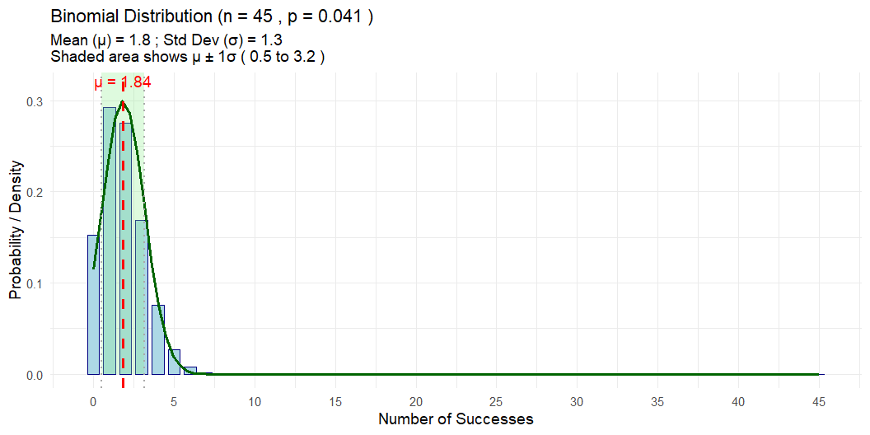
Indicador
Accidente de trabajo
Accidente de trabajo incapacitante
Datos de referencia
% de personas que tuvieron accidente de trabajo
% de personas que perieron días de trabajo por accidente laboral
Fuente: Encuesta Nacional de Condiciones de Seguridad y Salud en el Trabajo (2015)
Trabajadores general 3.81%
Sector de servicios comunitarios, sociales y personales 4.1%
Sector construcción 6.4%

Slide 32
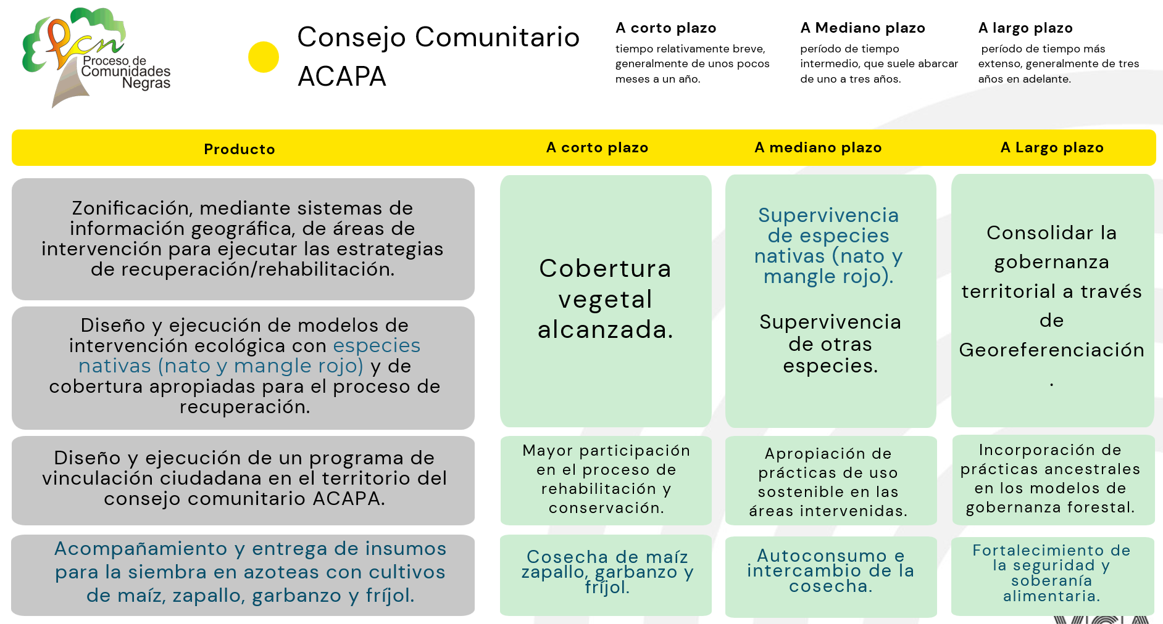
Raíces del Manglar: Accidente
$data # A tibble: 60 × 4 # Groups: sample_size [12] sample_size effect_size power .group <dbl> <dbl> <dbl> <int> 1 30 0.01 0 1 2 30 0.03 0 1 3 30 0.05 0 1 4 30 0.07 0 1 5 30 0.09 0.01 1 6 40 0.01 0.02 2 7 40 0.03 0.03 2 8 40 0.05 0.02 2 9 40 0.07 0.06 2 10 40 0.09 0.04 2 # ℹ 50 more rows $layers $layers[[1]] geom_point: na.rm = FALSE stat_identity: na.rm = FALSE position_identity $layers[[2]] geom_line: na.rm = FALSE, orientation = NA stat_identity: na.rm = FALSE position_identity $layers[[3]] mapping: yintercept = ~yintercept geom_hline: na.rm = FALSE stat_identity: na.rm = FALSE position_identity $scales <ggproto object: Class ScalesList, gg> add: function add_defaults: function add_missing: function backtransform_df: function clone: function find: function get_scales: function has_scale: function input: function map_df: function n: function non_position_scales: function scales: list set_palettes: function train_df: function transform_df: function super: <ggproto object: Class ScalesList, gg> $guides <Guides[0] ggproto object> <empty> $mapping $x <quosure> expr: ^sample_size env: 0x0000012c71bb8318 $y <quosure> expr: ^power env: 0x0000012c71bb8318 $group <quosure> expr: ^effect_size env: 0x0000012c71bb8318 $colour <quosure> expr: ^effect_size env: 0x0000012c71bb8318 attr(,"class") [1] "uneval" $theme $line $colour [1] "black" $linewidth [1] 0.5 $linetype [1] 1 $lineend [1] "butt" $arrow [1] FALSE $inherit.blank [1] TRUE attr(,"class") [1] "element_line" "element" $rect $fill [1] "white" $colour [1] "black" $linewidth [1] 0.5 $linetype [1] 1 $inherit.blank [1] TRUE attr(,"class") [1] "element_rect" "element" $text $family [1] "" $face [1] "plain" $colour [1] "black" $size [1] 11 $hjust [1] 0.5 $vjust [1] 0.5 $angle [1] 0 $lineheight [1] 0.9 $margin [1] 0points 0points 0points 0points $debug [1] FALSE $inherit.blank [1] TRUE attr(,"class") [1] "element_text" "element" $title NULL $aspect.ratio NULL $axis.title NULL $axis.title.x $family NULL $face NULL $colour NULL $size NULL $hjust NULL $vjust [1] 1 $angle NULL $lineheight NULL $margin [1] 2.75points 0points 0points 0points $debug NULL $inherit.blank [1] TRUE attr(,"class") [1] "element_text" "element" $axis.title.x.top $family NULL $face NULL $colour NULL $size NULL $hjust NULL $vjust [1] 0 $angle NULL $lineheight NULL $margin [1] 0points 0points 2.75points 0points $debug NULL $inherit.blank [1] TRUE attr(,"class") [1] "element_text" "element" $axis.title.x.bottom NULL $axis.title.y $family NULL $face NULL $colour NULL $size NULL $hjust NULL $vjust [1] 1 $angle [1] 90 $lineheight NULL $margin [1] 0points 2.75points 0points 0points $debug NULL $inherit.blank [1] TRUE attr(,"class") [1] "element_text" "element" $axis.title.y.left NULL $axis.title.y.right $family NULL $face NULL $colour NULL $size NULL $hjust NULL $vjust [1] 1 $angle [1] -90 $lineheight NULL $margin [1] 0points 0points 0points 2.75points $debug NULL $inherit.blank [1] TRUE attr(,"class") [1] "element_text" "element" $axis.text $family NULL $face NULL $colour [1] "grey30" $size [1] 0.8 * $hjust NULL $vjust NULL $angle NULL $lineheight NULL $margin NULL $debug NULL $inherit.blank [1] TRUE attr(,"class") [1] "element_text" "element" $axis.text.x $family NULL $face NULL $colour NULL $size NULL $hjust NULL $vjust [1] 1 $angle NULL $lineheight NULL $margin [1] 2.2points 0points 0points 0points $debug NULL $inherit.blank [1] TRUE attr(,"class") [1] "element_text" "element" $axis.text.x.top $family NULL $face NULL $colour NULL $size NULL $hjust NULL $vjust [1] 0 $angle NULL $lineheight NULL $margin [1] 0points 0points 2.2points 0points $debug NULL $inherit.blank [1] TRUE attr(,"class") [1] "element_text" "element" $axis.text.x.bottom NULL $axis.text.y $family NULL $face NULL $colour NULL $size NULL $hjust [1] 1 $vjust NULL $angle NULL $lineheight NULL $margin [1] 0points 2.2points 0points 0points $debug NULL $inherit.blank [1] TRUE attr(,"class") [1] "element_text" "element" $axis.text.y.left NULL $axis.text.y.right $family NULL $face NULL $colour NULL $size NULL $hjust [1] 0 $vjust NULL $angle NULL $lineheight NULL $margin [1] 0points 0points 0points 2.2points $debug NULL $inherit.blank [1] TRUE attr(,"class") [1] "element_text" "element" $axis.text.theta NULL $axis.text.r $family NULL $face NULL $colour NULL $size NULL $hjust [1] 0.5 $vjust NULL $angle NULL $lineheight NULL $margin [1] 0points 2.2points 0points 2.2points $debug NULL $inherit.blank [1] TRUE attr(,"class") [1] "element_text" "element" $axis.ticks list() attr(,"class") [1] "element_blank" "element" $axis.ticks.x NULL $axis.ticks.x.top NULL $axis.ticks.x.bottom NULL $axis.ticks.y NULL $axis.ticks.y.left NULL $axis.ticks.y.right NULL $axis.ticks.theta NULL $axis.ticks.r NULL $axis.minor.ticks.x.top NULL $axis.minor.ticks.x.bottom NULL $axis.minor.ticks.y.left NULL $axis.minor.ticks.y.right NULL $axis.minor.ticks.theta NULL $axis.minor.ticks.r NULL $axis.ticks.length [1] 2.75points $axis.ticks.length.x NULL $axis.ticks.length.x.top NULL $axis.ticks.length.x.bottom NULL $axis.ticks.length.y NULL $axis.ticks.length.y.left NULL $axis.ticks.length.y.right NULL $axis.ticks.length.theta NULL $axis.ticks.length.r NULL $axis.minor.ticks.length [1] 0.75 * $axis.minor.ticks.length.x NULL $axis.minor.ticks.length.x.top NULL $axis.minor.ticks.length.x.bottom NULL $axis.minor.ticks.length.y NULL $axis.minor.ticks.length.y.left NULL $axis.minor.ticks.length.y.right NULL $axis.minor.ticks.length.theta NULL $axis.minor.ticks.length.r NULL $axis.line list() attr(,"class") [1] "element_blank" "element" $axis.line.x NULL $axis.line.x.top NULL $axis.line.x.bottom NULL $axis.line.y NULL $axis.line.y.left NULL $axis.line.y.right NULL $axis.line.theta NULL $axis.line.r NULL $legend.background list() attr(,"class") [1] "element_blank" "element" $legend.margin [1] 5.5points 5.5points 5.5points 5.5points $legend.spacing [1] 11points $legend.spacing.x NULL $legend.spacing.y NULL $legend.key list() attr(,"class") [1] "element_blank" "element" $legend.key.size [1] 1.2lines $legend.key.height NULL $legend.key.width NULL $legend.key.spacing [1] 5.5points $legend.key.spacing.x NULL $legend.key.spacing.y NULL $legend.frame NULL $legend.ticks NULL $legend.ticks.length [1] 0.2 * $legend.axis.line NULL $legend.text $family NULL $face NULL $colour NULL $size [1] 0.8 * $hjust NULL $vjust NULL $angle NULL $lineheight NULL $margin NULL $debug NULL $inherit.blank [1] TRUE attr(,"class") [1] "element_text" "element" $legend.text.position NULL $legend.title $family NULL $face NULL $colour NULL $size NULL $hjust [1] 0 $vjust NULL $angle NULL $lineheight NULL $margin NULL $debug NULL $inherit.blank [1] TRUE attr(,"class") [1] "element_text" "element" $legend.title.position NULL $legend.position [1] "right" $legend.position.inside NULL $legend.direction NULL $legend.byrow NULL $legend.justification [1] "center" $legend.justification.top NULL $legend.justification.bottom NULL $legend.justification.left NULL $legend.justification.right NULL $legend.justification.inside NULL $legend.location NULL $legend.box NULL $legend.box.just NULL $legend.box.margin [1] 0cm 0cm 0cm 0cm $legend.box.background list() attr(,"class") [1] "element_blank" "element" $legend.box.spacing [1] 11points $panel.background list() attr(,"class") [1] "element_blank" "element" $panel.border list() attr(,"class") [1] "element_blank" "element" $panel.spacing [1] 5.5points $panel.spacing.x NULL $panel.spacing.y NULL $panel.grid $colour [1] "grey92" $linewidth NULL $linetype NULL $lineend NULL $arrow [1] FALSE $inherit.blank [1] TRUE attr(,"class") [1] "element_line" "element" $panel.grid.major NULL $panel.grid.minor $colour NULL $linewidth [1] 0.5 * $linetype NULL $lineend NULL $arrow [1] FALSE $inherit.blank [1] TRUE attr(,"class") [1] "element_line" "element" $panel.grid.major.x NULL $panel.grid.major.y NULL $panel.grid.minor.x NULL $panel.grid.minor.y NULL $panel.ontop [1] FALSE $plot.background list() attr(,"class") [1] "element_blank" "element" $plot.title $family NULL $face NULL $colour NULL $size [1] 1.2 * $hjust [1] 0 $vjust [1] 1 $angle NULL $lineheight NULL $margin [1] 0points 0points 5.5points 0points $debug NULL $inherit.blank [1] TRUE attr(,"class") [1] "element_text" "element" $plot.title.position [1] "panel" $plot.subtitle $family NULL $face NULL $colour NULL $size NULL $hjust [1] 0 $vjust [1] 1 $angle NULL $lineheight NULL $margin [1] 0points 0points 5.5points 0points $debug NULL $inherit.blank [1] TRUE attr(,"class") [1] "element_text" "element" $plot.caption $family NULL $face NULL $colour NULL $size [1] 0.8 * $hjust [1] 1 $vjust [1] 1 $angle NULL $lineheight NULL $margin [1] 5.5points 0points 0points 0points $debug NULL $inherit.blank [1] TRUE attr(,"class") [1] "element_text" "element" $plot.caption.position [1] "panel" $plot.tag $family NULL $face NULL $colour NULL $size [1] 1.2 * $hjust [1] 0.5 $vjust [1] 0.5 $angle NULL $lineheight NULL $margin NULL $debug NULL $inherit.blank [1] TRUE attr(,"class") [1] "element_text" "element" $plot.tag.position [1] "topleft" $plot.tag.location NULL $plot.margin [1] 5.5points 5.5points 5.5points 5.5points $strip.background list() attr(,"class") [1] "element_blank" "element" $strip.background.x NULL $strip.background.y NULL $strip.clip [1] "inherit" $strip.placement [1] "inside" $strip.text $family NULL $face NULL $colour [1] "grey10" $size [1] 0.8 * $hjust NULL $vjust NULL $angle NULL $lineheight NULL $margin [1] 4.4points 4.4points 4.4points 4.4points $debug NULL $inherit.blank [1] TRUE attr(,"class") [1] "element_text" "element" $strip.text.x NULL $strip.text.x.bottom NULL $strip.text.x.top NULL $strip.text.y $family NULL $face NULL $colour NULL $size NULL $hjust NULL $vjust NULL $angle [1] -90 $lineheight NULL $margin NULL $debug NULL $inherit.blank [1] TRUE attr(,"class") [1] "element_text" "element" $strip.text.y.left $family NULL $face NULL $colour NULL $size NULL $hjust NULL $vjust NULL $angle [1] 90 $lineheight NULL $margin NULL $debug NULL $inherit.blank [1] TRUE attr(,"class") [1] "element_text" "element" $strip.text.y.right NULL $strip.switch.pad.grid [1] 2.75points $strip.switch.pad.wrap [1] 2.75points attr(,"class") [1] "theme" "gg" attr(,"complete") [1] TRUE attr(,"validate") [1] TRUE $coordinates <ggproto object: Class CoordCartesian, Coord, gg> aspect: function backtransform_range: function clip: on default: TRUE distance: function draw_panel: function expand: TRUE is_free: function is_linear: function labels: function limits: list modify_scales: function range: function render_axis_h: function render_axis_v: function render_bg: function render_fg: function reverse: none setup_data: function setup_layout: function setup_panel_guides: function setup_panel_params: function setup_params: function train_panel_guides: function transform: function super: <ggproto object: Class CoordCartesian, Coord, gg> $facet <ggproto object: Class FacetNull, Facet, gg> attach_axes: function attach_strips: function compute_layout: function draw_back: function draw_front: function draw_labels: function draw_panel_content: function draw_panels: function finish_data: function format_strip_labels: function init_gtable: function init_scales: function map_data: function params: list set_panel_size: function setup_data: function setup_panel_params: function setup_params: function shrink: TRUE train_scales: function vars: function super: <ggproto object: Class FacetNull, Facet, gg> $plot_env <environment: 0x0000012c71bb8318> $layout <ggproto object: Class Layout, gg> coord: NULL coord_params: list facet: NULL facet_params: list finish_data: function get_scales: function layout: NULL map_position: function panel_params: NULL panel_scales_x: NULL panel_scales_y: NULL render: function render_labels: function reset_scales: function resolve_label: function setup: function setup_panel_guides: function setup_panel_params: function train_position: function super: <ggproto object: Class Layout, gg> $labels $labels$x [1] "Tamaño de la muestra" $labels$y [1] "Poder estadístico" $labels$group [1] "effect_size" $labels$colour [1] "effect_size" $labels$yintercept [1] "yintercept" attr(,"class") [1] "gg" "ggplot"
ACAPA

Slide 33
ACAPA

Slide 34
Indicador
% de hogares que reportan experiencia de autoconsumo
Datos de referencia
% de hogares que reportan experiencia de autoconsumo
Fuente: Encuesta Nacional de Situación Nutricional, 2015
Encuesta Nacional de Presupuestos de los Hogares (ENPH), evaluaciones ReSA, ECV
Zona | %
Total | 15,9
Cabecera | 7.4
Resto | 63.7

Slide 35
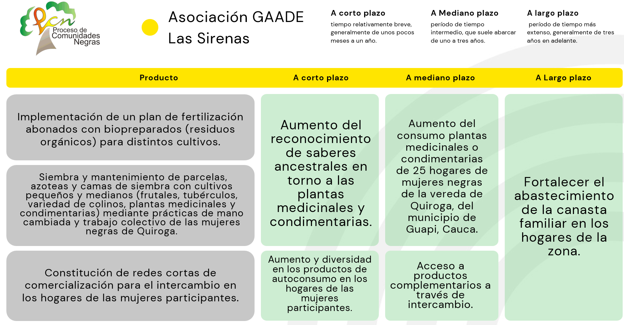
ACAPA
$data # A tibble: 78 × 4 # Groups: sample_size [13] sample_size effect_size power .group <dbl> <dbl> <dbl> <int> 1 30 0.05 0.04 1 2 30 0.1 0.06 1 3 30 0.15 0.06 1 4 30 0.2 0.05 1 5 30 0.25 0.06 1 6 30 0.3 0.05 1 7 40 0.05 0.07 2 8 40 0.1 0.16 2 9 40 0.15 0.23 2 10 40 0.2 0.24 2 # ℹ 68 more rows $layers $layers[[1]] geom_point: na.rm = FALSE stat_identity: na.rm = FALSE position_identity $layers[[2]] geom_line: na.rm = FALSE, orientation = NA stat_identity: na.rm = FALSE position_identity $layers[[3]] mapping: yintercept = ~yintercept geom_hline: na.rm = FALSE stat_identity: na.rm = FALSE position_identity $scales <ggproto object: Class ScalesList, gg> add: function add_defaults: function add_missing: function backtransform_df: function clone: function find: function get_scales: function has_scale: function input: function map_df: function n: function non_position_scales: function scales: list set_palettes: function train_df: function transform_df: function super: <ggproto object: Class ScalesList, gg> $guides <Guides[0] ggproto object> <empty> $mapping $x <quosure> expr: ^sample_size env: 0x0000012c6d21c938 $y <quosure> expr: ^power env: 0x0000012c6d21c938 $group <quosure> expr: ^effect_size env: 0x0000012c6d21c938 $colour <quosure> expr: ^effect_size env: 0x0000012c6d21c938 attr(,"class") [1] "uneval" $theme $line $colour [1] "black" $linewidth [1] 0.5 $linetype [1] 1 $lineend [1] "butt" $arrow [1] FALSE $inherit.blank [1] TRUE attr(,"class") [1] "element_line" "element" $rect $fill [1] "white" $colour [1] "black" $linewidth [1] 0.5 $linetype [1] 1 $inherit.blank [1] TRUE attr(,"class") [1] "element_rect" "element" $text $family [1] "" $face [1] "plain" $colour [1] "black" $size [1] 11 $hjust [1] 0.5 $vjust [1] 0.5 $angle [1] 0 $lineheight [1] 0.9 $margin [1] 0points 0points 0points 0points $debug [1] FALSE $inherit.blank [1] TRUE attr(,"class") [1] "element_text" "element" $title NULL $aspect.ratio NULL $axis.title NULL $axis.title.x $family NULL $face NULL $colour NULL $size NULL $hjust NULL $vjust [1] 1 $angle NULL $lineheight NULL $margin [1] 2.75points 0points 0points 0points $debug NULL $inherit.blank [1] TRUE attr(,"class") [1] "element_text" "element" $axis.title.x.top $family NULL $face NULL $colour NULL $size NULL $hjust NULL $vjust [1] 0 $angle NULL $lineheight NULL $margin [1] 0points 0points 2.75points 0points $debug NULL $inherit.blank [1] TRUE attr(,"class") [1] "element_text" "element" $axis.title.x.bottom NULL $axis.title.y $family NULL $face NULL $colour NULL $size NULL $hjust NULL $vjust [1] 1 $angle [1] 90 $lineheight NULL $margin [1] 0points 2.75points 0points 0points $debug NULL $inherit.blank [1] TRUE attr(,"class") [1] "element_text" "element" $axis.title.y.left NULL $axis.title.y.right $family NULL $face NULL $colour NULL $size NULL $hjust NULL $vjust [1] 1 $angle [1] -90 $lineheight NULL $margin [1] 0points 0points 0points 2.75points $debug NULL $inherit.blank [1] TRUE attr(,"class") [1] "element_text" "element" $axis.text $family NULL $face NULL $colour [1] "grey30" $size [1] 0.8 * $hjust NULL $vjust NULL $angle NULL $lineheight NULL $margin NULL $debug NULL $inherit.blank [1] TRUE attr(,"class") [1] "element_text" "element" $axis.text.x $family NULL $face NULL $colour NULL $size NULL $hjust NULL $vjust [1] 1 $angle NULL $lineheight NULL $margin [1] 2.2points 0points 0points 0points $debug NULL $inherit.blank [1] TRUE attr(,"class") [1] "element_text" "element" $axis.text.x.top $family NULL $face NULL $colour NULL $size NULL $hjust NULL $vjust [1] 0 $angle NULL $lineheight NULL $margin [1] 0points 0points 2.2points 0points $debug NULL $inherit.blank [1] TRUE attr(,"class") [1] "element_text" "element" $axis.text.x.bottom NULL $axis.text.y $family NULL $face NULL $colour NULL $size NULL $hjust [1] 1 $vjust NULL $angle NULL $lineheight NULL $margin [1] 0points 2.2points 0points 0points $debug NULL $inherit.blank [1] TRUE attr(,"class") [1] "element_text" "element" $axis.text.y.left NULL $axis.text.y.right $family NULL $face NULL $colour NULL $size NULL $hjust [1] 0 $vjust NULL $angle NULL $lineheight NULL $margin [1] 0points 0points 0points 2.2points $debug NULL $inherit.blank [1] TRUE attr(,"class") [1] "element_text" "element" $axis.text.theta NULL $axis.text.r $family NULL $face NULL $colour NULL $size NULL $hjust [1] 0.5 $vjust NULL $angle NULL $lineheight NULL $margin [1] 0points 2.2points 0points 2.2points $debug NULL $inherit.blank [1] TRUE attr(,"class") [1] "element_text" "element" $axis.ticks list() attr(,"class") [1] "element_blank" "element" $axis.ticks.x NULL $axis.ticks.x.top NULL $axis.ticks.x.bottom NULL $axis.ticks.y NULL $axis.ticks.y.left NULL $axis.ticks.y.right NULL $axis.ticks.theta NULL $axis.ticks.r NULL $axis.minor.ticks.x.top NULL $axis.minor.ticks.x.bottom NULL $axis.minor.ticks.y.left NULL $axis.minor.ticks.y.right NULL $axis.minor.ticks.theta NULL $axis.minor.ticks.r NULL $axis.ticks.length [1] 2.75points $axis.ticks.length.x NULL $axis.ticks.length.x.top NULL $axis.ticks.length.x.bottom NULL $axis.ticks.length.y NULL $axis.ticks.length.y.left NULL $axis.ticks.length.y.right NULL $axis.ticks.length.theta NULL $axis.ticks.length.r NULL $axis.minor.ticks.length [1] 0.75 * $axis.minor.ticks.length.x NULL $axis.minor.ticks.length.x.top NULL $axis.minor.ticks.length.x.bottom NULL $axis.minor.ticks.length.y NULL $axis.minor.ticks.length.y.left NULL $axis.minor.ticks.length.y.right NULL $axis.minor.ticks.length.theta NULL $axis.minor.ticks.length.r NULL $axis.line list() attr(,"class") [1] "element_blank" "element" $axis.line.x NULL $axis.line.x.top NULL $axis.line.x.bottom NULL $axis.line.y NULL $axis.line.y.left NULL $axis.line.y.right NULL $axis.line.theta NULL $axis.line.r NULL $legend.background list() attr(,"class") [1] "element_blank" "element" $legend.margin [1] 5.5points 5.5points 5.5points 5.5points $legend.spacing [1] 11points $legend.spacing.x NULL $legend.spacing.y NULL $legend.key list() attr(,"class") [1] "element_blank" "element" $legend.key.size [1] 1.2lines $legend.key.height NULL $legend.key.width NULL $legend.key.spacing [1] 5.5points $legend.key.spacing.x NULL $legend.key.spacing.y NULL $legend.frame NULL $legend.ticks NULL $legend.ticks.length [1] 0.2 * $legend.axis.line NULL $legend.text $family NULL $face NULL $colour NULL $size [1] 0.8 * $hjust NULL $vjust NULL $angle NULL $lineheight NULL $margin NULL $debug NULL $inherit.blank [1] TRUE attr(,"class") [1] "element_text" "element" $legend.text.position NULL $legend.title $family NULL $face NULL $colour NULL $size NULL $hjust [1] 0 $vjust NULL $angle NULL $lineheight NULL $margin NULL $debug NULL $inherit.blank [1] TRUE attr(,"class") [1] "element_text" "element" $legend.title.position NULL $legend.position [1] "right" $legend.position.inside NULL $legend.direction NULL $legend.byrow NULL $legend.justification [1] "center" $legend.justification.top NULL $legend.justification.bottom NULL $legend.justification.left NULL $legend.justification.right NULL $legend.justification.inside NULL $legend.location NULL $legend.box NULL $legend.box.just NULL $legend.box.margin [1] 0cm 0cm 0cm 0cm $legend.box.background list() attr(,"class") [1] "element_blank" "element" $legend.box.spacing [1] 11points $panel.background list() attr(,"class") [1] "element_blank" "element" $panel.border list() attr(,"class") [1] "element_blank" "element" $panel.spacing [1] 5.5points $panel.spacing.x NULL $panel.spacing.y NULL $panel.grid $colour [1] "grey92" $linewidth NULL $linetype NULL $lineend NULL $arrow [1] FALSE $inherit.blank [1] TRUE attr(,"class") [1] "element_line" "element" $panel.grid.major NULL $panel.grid.minor $colour NULL $linewidth [1] 0.5 * $linetype NULL $lineend NULL $arrow [1] FALSE $inherit.blank [1] TRUE attr(,"class") [1] "element_line" "element" $panel.grid.major.x NULL $panel.grid.major.y NULL $panel.grid.minor.x NULL $panel.grid.minor.y NULL $panel.ontop [1] FALSE $plot.background list() attr(,"class") [1] "element_blank" "element" $plot.title $family NULL $face NULL $colour NULL $size [1] 1.2 * $hjust [1] 0 $vjust [1] 1 $angle NULL $lineheight NULL $margin [1] 0points 0points 5.5points 0points $debug NULL $inherit.blank [1] TRUE attr(,"class") [1] "element_text" "element" $plot.title.position [1] "panel" $plot.subtitle $family NULL $face NULL $colour NULL $size NULL $hjust [1] 0 $vjust [1] 1 $angle NULL $lineheight NULL $margin [1] 0points 0points 5.5points 0points $debug NULL $inherit.blank [1] TRUE attr(,"class") [1] "element_text" "element" $plot.caption $family NULL $face NULL $colour NULL $size [1] 0.8 * $hjust [1] 1 $vjust [1] 1 $angle NULL $lineheight NULL $margin [1] 5.5points 0points 0points 0points $debug NULL $inherit.blank [1] TRUE attr(,"class") [1] "element_text" "element" $plot.caption.position [1] "panel" $plot.tag $family NULL $face NULL $colour NULL $size [1] 1.2 * $hjust [1] 0.5 $vjust [1] 0.5 $angle NULL $lineheight NULL $margin NULL $debug NULL $inherit.blank [1] TRUE attr(,"class") [1] "element_text" "element" $plot.tag.position [1] "topleft" $plot.tag.location NULL $plot.margin [1] 5.5points 5.5points 5.5points 5.5points $strip.background list() attr(,"class") [1] "element_blank" "element" $strip.background.x NULL $strip.background.y NULL $strip.clip [1] "inherit" $strip.placement [1] "inside" $strip.text $family NULL $face NULL $colour [1] "grey10" $size [1] 0.8 * $hjust NULL $vjust NULL $angle NULL $lineheight NULL $margin [1] 4.4points 4.4points 4.4points 4.4points $debug NULL $inherit.blank [1] TRUE attr(,"class") [1] "element_text" "element" $strip.text.x NULL $strip.text.x.bottom NULL $strip.text.x.top NULL $strip.text.y $family NULL $face NULL $colour NULL $size NULL $hjust NULL $vjust NULL $angle [1] -90 $lineheight NULL $margin NULL $debug NULL $inherit.blank [1] TRUE attr(,"class") [1] "element_text" "element" $strip.text.y.left $family NULL $face NULL $colour NULL $size NULL $hjust NULL $vjust NULL $angle [1] 90 $lineheight NULL $margin NULL $debug NULL $inherit.blank [1] TRUE attr(,"class") [1] "element_text" "element" $strip.text.y.right NULL $strip.switch.pad.grid [1] 2.75points $strip.switch.pad.wrap [1] 2.75points attr(,"class") [1] "theme" "gg" attr(,"complete") [1] TRUE attr(,"validate") [1] TRUE $coordinates <ggproto object: Class CoordCartesian, Coord, gg> aspect: function backtransform_range: function clip: on default: TRUE distance: function draw_panel: function expand: TRUE is_free: function is_linear: function labels: function limits: list modify_scales: function range: function render_axis_h: function render_axis_v: function render_bg: function render_fg: function reverse: none setup_data: function setup_layout: function setup_panel_guides: function setup_panel_params: function setup_params: function train_panel_guides: function transform: function super: <ggproto object: Class CoordCartesian, Coord, gg> $facet <ggproto object: Class FacetNull, Facet, gg> attach_axes: function attach_strips: function compute_layout: function draw_back: function draw_front: function draw_labels: function draw_panel_content: function draw_panels: function finish_data: function format_strip_labels: function init_gtable: function init_scales: function map_data: function params: list set_panel_size: function setup_data: function setup_panel_params: function setup_params: function shrink: TRUE train_scales: function vars: function super: <ggproto object: Class FacetNull, Facet, gg> $plot_env <environment: 0x0000012c6d21c938> $layout <ggproto object: Class Layout, gg> coord: NULL coord_params: list facet: NULL facet_params: list finish_data: function get_scales: function layout: NULL map_position: function panel_params: NULL panel_scales_x: NULL panel_scales_y: NULL render: function render_labels: function reset_scales: function resolve_label: function setup: function setup_panel_guides: function setup_panel_params: function train_position: function super: <ggproto object: Class Layout, gg> $labels $labels$x [1] "Tamaño de la muestra" $labels$y [1] "Poder estadístico" $labels$group [1] "effect_size" $labels$colour [1] "effect_size" $labels$yintercept [1] "yintercept" attr(,"class") [1] "gg" "ggplot"
Sirenas

Slide 36
Sirenas

Slide 37
Indicador
% de hogares que reportan experiencia de autoconsumo
Datos de referencia
% de hogares que reportan experiencia de autoconsumo
Fuente: Encuesta Nacional de Situación Nutricional, 2015
Encuesta Nacional de Presupuestos de los Hogares (ENPH), evaluaciones ReSA, ECV
Zona | %
Total | 15,9
Cabecera | 7.4
Resto | 63.7

Slide 38
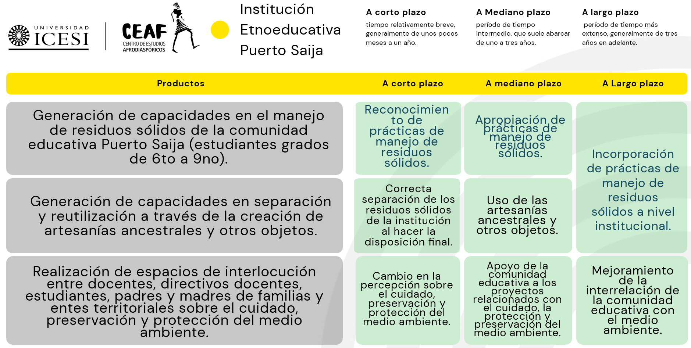
Sirenas
$data # A tibble: 60 × 4 # Groups: sample_size [10] sample_size effect_size power .group <dbl> <dbl> <dbl> <int> 1 30 0.05 0.04 1 2 30 0.1 0.06 1 3 30 0.15 0.06 1 4 30 0.2 0.05 1 5 30 0.25 0.06 1 6 30 0.3 0.05 1 7 35 0.05 0.04 2 8 35 0.1 0.05 2 9 35 0.15 0.12 2 10 35 0.2 0.14 2 # ℹ 50 more rows $layers $layers[[1]] geom_point: na.rm = FALSE stat_identity: na.rm = FALSE position_identity $layers[[2]] geom_line: na.rm = FALSE, orientation = NA stat_identity: na.rm = FALSE position_identity $layers[[3]] mapping: yintercept = ~yintercept geom_hline: na.rm = FALSE stat_identity: na.rm = FALSE position_identity $scales <ggproto object: Class ScalesList, gg> add: function add_defaults: function add_missing: function backtransform_df: function clone: function find: function get_scales: function has_scale: function input: function map_df: function n: function non_position_scales: function scales: list set_palettes: function train_df: function transform_df: function super: <ggproto object: Class ScalesList, gg> $guides <Guides[0] ggproto object> <empty> $mapping $x <quosure> expr: ^sample_size env: 0x0000012c69976070 $y <quosure> expr: ^power env: 0x0000012c69976070 $group <quosure> expr: ^effect_size env: 0x0000012c69976070 $colour <quosure> expr: ^effect_size env: 0x0000012c69976070 attr(,"class") [1] "uneval" $theme $line $colour [1] "black" $linewidth [1] 0.5 $linetype [1] 1 $lineend [1] "butt" $arrow [1] FALSE $inherit.blank [1] TRUE attr(,"class") [1] "element_line" "element" $rect $fill [1] "white" $colour [1] "black" $linewidth [1] 0.5 $linetype [1] 1 $inherit.blank [1] TRUE attr(,"class") [1] "element_rect" "element" $text $family [1] "" $face [1] "plain" $colour [1] "black" $size [1] 11 $hjust [1] 0.5 $vjust [1] 0.5 $angle [1] 0 $lineheight [1] 0.9 $margin [1] 0points 0points 0points 0points $debug [1] FALSE $inherit.blank [1] TRUE attr(,"class") [1] "element_text" "element" $title NULL $aspect.ratio NULL $axis.title NULL $axis.title.x $family NULL $face NULL $colour NULL $size NULL $hjust NULL $vjust [1] 1 $angle NULL $lineheight NULL $margin [1] 2.75points 0points 0points 0points $debug NULL $inherit.blank [1] TRUE attr(,"class") [1] "element_text" "element" $axis.title.x.top $family NULL $face NULL $colour NULL $size NULL $hjust NULL $vjust [1] 0 $angle NULL $lineheight NULL $margin [1] 0points 0points 2.75points 0points $debug NULL $inherit.blank [1] TRUE attr(,"class") [1] "element_text" "element" $axis.title.x.bottom NULL $axis.title.y $family NULL $face NULL $colour NULL $size NULL $hjust NULL $vjust [1] 1 $angle [1] 90 $lineheight NULL $margin [1] 0points 2.75points 0points 0points $debug NULL $inherit.blank [1] TRUE attr(,"class") [1] "element_text" "element" $axis.title.y.left NULL $axis.title.y.right $family NULL $face NULL $colour NULL $size NULL $hjust NULL $vjust [1] 1 $angle [1] -90 $lineheight NULL $margin [1] 0points 0points 0points 2.75points $debug NULL $inherit.blank [1] TRUE attr(,"class") [1] "element_text" "element" $axis.text $family NULL $face NULL $colour [1] "grey30" $size [1] 0.8 * $hjust NULL $vjust NULL $angle NULL $lineheight NULL $margin NULL $debug NULL $inherit.blank [1] TRUE attr(,"class") [1] "element_text" "element" $axis.text.x $family NULL $face NULL $colour NULL $size NULL $hjust NULL $vjust [1] 1 $angle NULL $lineheight NULL $margin [1] 2.2points 0points 0points 0points $debug NULL $inherit.blank [1] TRUE attr(,"class") [1] "element_text" "element" $axis.text.x.top $family NULL $face NULL $colour NULL $size NULL $hjust NULL $vjust [1] 0 $angle NULL $lineheight NULL $margin [1] 0points 0points 2.2points 0points $debug NULL $inherit.blank [1] TRUE attr(,"class") [1] "element_text" "element" $axis.text.x.bottom NULL $axis.text.y $family NULL $face NULL $colour NULL $size NULL $hjust [1] 1 $vjust NULL $angle NULL $lineheight NULL $margin [1] 0points 2.2points 0points 0points $debug NULL $inherit.blank [1] TRUE attr(,"class") [1] "element_text" "element" $axis.text.y.left NULL $axis.text.y.right $family NULL $face NULL $colour NULL $size NULL $hjust [1] 0 $vjust NULL $angle NULL $lineheight NULL $margin [1] 0points 0points 0points 2.2points $debug NULL $inherit.blank [1] TRUE attr(,"class") [1] "element_text" "element" $axis.text.theta NULL $axis.text.r $family NULL $face NULL $colour NULL $size NULL $hjust [1] 0.5 $vjust NULL $angle NULL $lineheight NULL $margin [1] 0points 2.2points 0points 2.2points $debug NULL $inherit.blank [1] TRUE attr(,"class") [1] "element_text" "element" $axis.ticks list() attr(,"class") [1] "element_blank" "element" $axis.ticks.x NULL $axis.ticks.x.top NULL $axis.ticks.x.bottom NULL $axis.ticks.y NULL $axis.ticks.y.left NULL $axis.ticks.y.right NULL $axis.ticks.theta NULL $axis.ticks.r NULL $axis.minor.ticks.x.top NULL $axis.minor.ticks.x.bottom NULL $axis.minor.ticks.y.left NULL $axis.minor.ticks.y.right NULL $axis.minor.ticks.theta NULL $axis.minor.ticks.r NULL $axis.ticks.length [1] 2.75points $axis.ticks.length.x NULL $axis.ticks.length.x.top NULL $axis.ticks.length.x.bottom NULL $axis.ticks.length.y NULL $axis.ticks.length.y.left NULL $axis.ticks.length.y.right NULL $axis.ticks.length.theta NULL $axis.ticks.length.r NULL $axis.minor.ticks.length [1] 0.75 * $axis.minor.ticks.length.x NULL $axis.minor.ticks.length.x.top NULL $axis.minor.ticks.length.x.bottom NULL $axis.minor.ticks.length.y NULL $axis.minor.ticks.length.y.left NULL $axis.minor.ticks.length.y.right NULL $axis.minor.ticks.length.theta NULL $axis.minor.ticks.length.r NULL $axis.line list() attr(,"class") [1] "element_blank" "element" $axis.line.x NULL $axis.line.x.top NULL $axis.line.x.bottom NULL $axis.line.y NULL $axis.line.y.left NULL $axis.line.y.right NULL $axis.line.theta NULL $axis.line.r NULL $legend.background list() attr(,"class") [1] "element_blank" "element" $legend.margin [1] 5.5points 5.5points 5.5points 5.5points $legend.spacing [1] 11points $legend.spacing.x NULL $legend.spacing.y NULL $legend.key list() attr(,"class") [1] "element_blank" "element" $legend.key.size [1] 1.2lines $legend.key.height NULL $legend.key.width NULL $legend.key.spacing [1] 5.5points $legend.key.spacing.x NULL $legend.key.spacing.y NULL $legend.frame NULL $legend.ticks NULL $legend.ticks.length [1] 0.2 * $legend.axis.line NULL $legend.text $family NULL $face NULL $colour NULL $size [1] 0.8 * $hjust NULL $vjust NULL $angle NULL $lineheight NULL $margin NULL $debug NULL $inherit.blank [1] TRUE attr(,"class") [1] "element_text" "element" $legend.text.position NULL $legend.title $family NULL $face NULL $colour NULL $size NULL $hjust [1] 0 $vjust NULL $angle NULL $lineheight NULL $margin NULL $debug NULL $inherit.blank [1] TRUE attr(,"class") [1] "element_text" "element" $legend.title.position NULL $legend.position [1] "right" $legend.position.inside NULL $legend.direction NULL $legend.byrow NULL $legend.justification [1] "center" $legend.justification.top NULL $legend.justification.bottom NULL $legend.justification.left NULL $legend.justification.right NULL $legend.justification.inside NULL $legend.location NULL $legend.box NULL $legend.box.just NULL $legend.box.margin [1] 0cm 0cm 0cm 0cm $legend.box.background list() attr(,"class") [1] "element_blank" "element" $legend.box.spacing [1] 11points $panel.background list() attr(,"class") [1] "element_blank" "element" $panel.border list() attr(,"class") [1] "element_blank" "element" $panel.spacing [1] 5.5points $panel.spacing.x NULL $panel.spacing.y NULL $panel.grid $colour [1] "grey92" $linewidth NULL $linetype NULL $lineend NULL $arrow [1] FALSE $inherit.blank [1] TRUE attr(,"class") [1] "element_line" "element" $panel.grid.major NULL $panel.grid.minor $colour NULL $linewidth [1] 0.5 * $linetype NULL $lineend NULL $arrow [1] FALSE $inherit.blank [1] TRUE attr(,"class") [1] "element_line" "element" $panel.grid.major.x NULL $panel.grid.major.y NULL $panel.grid.minor.x NULL $panel.grid.minor.y NULL $panel.ontop [1] FALSE $plot.background list() attr(,"class") [1] "element_blank" "element" $plot.title $family NULL $face NULL $colour NULL $size [1] 1.2 * $hjust [1] 0 $vjust [1] 1 $angle NULL $lineheight NULL $margin [1] 0points 0points 5.5points 0points $debug NULL $inherit.blank [1] TRUE attr(,"class") [1] "element_text" "element" $plot.title.position [1] "panel" $plot.subtitle $family NULL $face NULL $colour NULL $size NULL $hjust [1] 0 $vjust [1] 1 $angle NULL $lineheight NULL $margin [1] 0points 0points 5.5points 0points $debug NULL $inherit.blank [1] TRUE attr(,"class") [1] "element_text" "element" $plot.caption $family NULL $face NULL $colour NULL $size [1] 0.8 * $hjust [1] 1 $vjust [1] 1 $angle NULL $lineheight NULL $margin [1] 5.5points 0points 0points 0points $debug NULL $inherit.blank [1] TRUE attr(,"class") [1] "element_text" "element" $plot.caption.position [1] "panel" $plot.tag $family NULL $face NULL $colour NULL $size [1] 1.2 * $hjust [1] 0.5 $vjust [1] 0.5 $angle NULL $lineheight NULL $margin NULL $debug NULL $inherit.blank [1] TRUE attr(,"class") [1] "element_text" "element" $plot.tag.position [1] "topleft" $plot.tag.location NULL $plot.margin [1] 5.5points 5.5points 5.5points 5.5points $strip.background list() attr(,"class") [1] "element_blank" "element" $strip.background.x NULL $strip.background.y NULL $strip.clip [1] "inherit" $strip.placement [1] "inside" $strip.text $family NULL $face NULL $colour [1] "grey10" $size [1] 0.8 * $hjust NULL $vjust NULL $angle NULL $lineheight NULL $margin [1] 4.4points 4.4points 4.4points 4.4points $debug NULL $inherit.blank [1] TRUE attr(,"class") [1] "element_text" "element" $strip.text.x NULL $strip.text.x.bottom NULL $strip.text.x.top NULL $strip.text.y $family NULL $face NULL $colour NULL $size NULL $hjust NULL $vjust NULL $angle [1] -90 $lineheight NULL $margin NULL $debug NULL $inherit.blank [1] TRUE attr(,"class") [1] "element_text" "element" $strip.text.y.left $family NULL $face NULL $colour NULL $size NULL $hjust NULL $vjust NULL $angle [1] 90 $lineheight NULL $margin NULL $debug NULL $inherit.blank [1] TRUE attr(,"class") [1] "element_text" "element" $strip.text.y.right NULL $strip.switch.pad.grid [1] 2.75points $strip.switch.pad.wrap [1] 2.75points attr(,"class") [1] "theme" "gg" attr(,"complete") [1] TRUE attr(,"validate") [1] TRUE $coordinates <ggproto object: Class CoordCartesian, Coord, gg> aspect: function backtransform_range: function clip: on default: TRUE distance: function draw_panel: function expand: TRUE is_free: function is_linear: function labels: function limits: list modify_scales: function range: function render_axis_h: function render_axis_v: function render_bg: function render_fg: function reverse: none setup_data: function setup_layout: function setup_panel_guides: function setup_panel_params: function setup_params: function train_panel_guides: function transform: function super: <ggproto object: Class CoordCartesian, Coord, gg> $facet <ggproto object: Class FacetNull, Facet, gg> attach_axes: function attach_strips: function compute_layout: function draw_back: function draw_front: function draw_labels: function draw_panel_content: function draw_panels: function finish_data: function format_strip_labels: function init_gtable: function init_scales: function map_data: function params: list set_panel_size: function setup_data: function setup_panel_params: function setup_params: function shrink: TRUE train_scales: function vars: function super: <ggproto object: Class FacetNull, Facet, gg> $plot_env <environment: 0x0000012c69976070> $layout <ggproto object: Class Layout, gg> coord: NULL coord_params: list facet: NULL facet_params: list finish_data: function get_scales: function layout: NULL map_position: function panel_params: NULL panel_scales_x: NULL panel_scales_y: NULL render: function render_labels: function reset_scales: function resolve_label: function setup: function setup_panel_guides: function setup_panel_params: function train_position: function super: <ggproto object: Class Layout, gg> $labels $labels$x [1] "Tamaño de la muestra" $labels$y [1] "Poder estadístico" $labels$group [1] "effect_size" $labels$colour [1] "effect_size" $labels$yintercept [1] "yintercept" attr(,"class") [1] "gg" "ggplot"
Puerto Saija

Slide 39
Puerto Saija

Slide 40
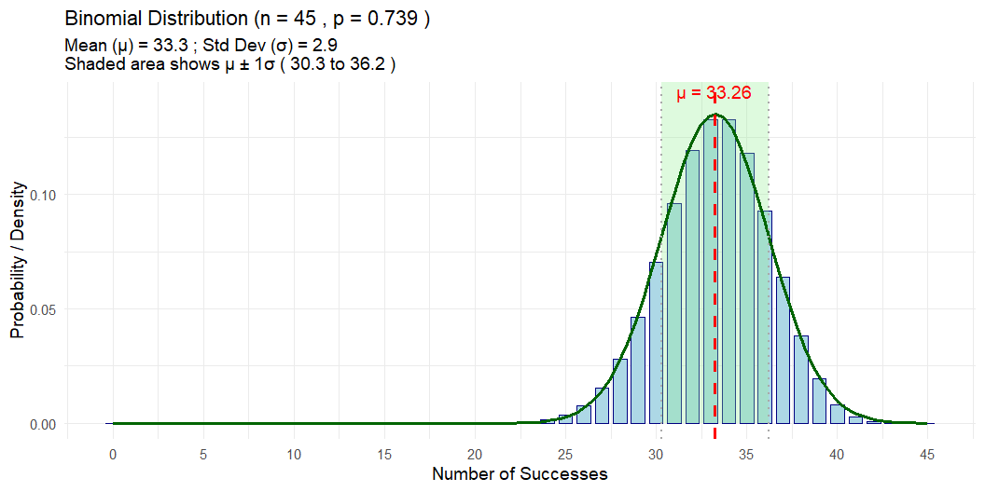
Indicador
% de personas que reciclan residuos sólidos
Datos de referencia
% de hogares que clasifican basuras
Fuente: Encuesta de Calidad de Vida (ECV) 2023, DANE
Cauca
Área | % | L Inf. | L Sup. | CVE
Total | 68.7 | 66.5 | 70.9 | 1.6
Cabecera | 59.4 | 56.1 | 62.6 | 2.8
Centros poblados y rural disperso | 73.9 | 71.5 | 76.2 | 1.6

Slide 41
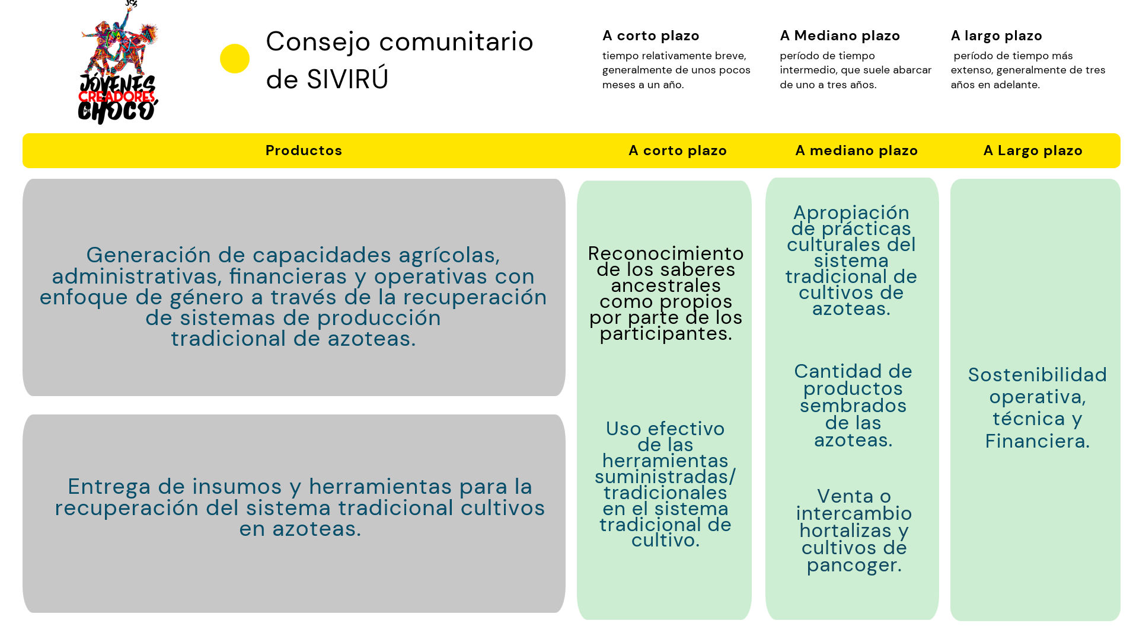
Puerto Saija
$data # A tibble: 65 × 4 # Groups: sample_size [13] sample_size effect_size power .group <dbl> <dbl> <dbl> <int> 1 30 0.05 0.03 1 2 30 0.1 0.07 1 3 30 0.15 0.09 1 4 30 0.2 0.05 1 5 30 0.25 0.03 1 6 40 0.05 0.08 2 7 40 0.1 0.13 2 8 40 0.15 0.26 2 9 40 0.2 0.3 2 10 40 0.25 0.28 2 # ℹ 55 more rows $layers $layers[[1]] geom_point: na.rm = FALSE stat_identity: na.rm = FALSE position_identity $layers[[2]] geom_line: na.rm = FALSE, orientation = NA stat_identity: na.rm = FALSE position_identity $layers[[3]] mapping: yintercept = ~yintercept geom_hline: na.rm = FALSE stat_identity: na.rm = FALSE position_identity $scales <ggproto object: Class ScalesList, gg> add: function add_defaults: function add_missing: function backtransform_df: function clone: function find: function get_scales: function has_scale: function input: function map_df: function n: function non_position_scales: function scales: list set_palettes: function train_df: function transform_df: function super: <ggproto object: Class ScalesList, gg> $guides <Guides[0] ggproto object> <empty> $mapping $x <quosure> expr: ^sample_size env: 0x0000012c715c3310 $y <quosure> expr: ^power env: 0x0000012c715c3310 $group <quosure> expr: ^effect_size env: 0x0000012c715c3310 $colour <quosure> expr: ^effect_size env: 0x0000012c715c3310 attr(,"class") [1] "uneval" $theme $line $colour [1] "black" $linewidth [1] 0.5 $linetype [1] 1 $lineend [1] "butt" $arrow [1] FALSE $inherit.blank [1] TRUE attr(,"class") [1] "element_line" "element" $rect $fill [1] "white" $colour [1] "black" $linewidth [1] 0.5 $linetype [1] 1 $inherit.blank [1] TRUE attr(,"class") [1] "element_rect" "element" $text $family [1] "" $face [1] "plain" $colour [1] "black" $size [1] 11 $hjust [1] 0.5 $vjust [1] 0.5 $angle [1] 0 $lineheight [1] 0.9 $margin [1] 0points 0points 0points 0points $debug [1] FALSE $inherit.blank [1] TRUE attr(,"class") [1] "element_text" "element" $title NULL $aspect.ratio NULL $axis.title NULL $axis.title.x $family NULL $face NULL $colour NULL $size NULL $hjust NULL $vjust [1] 1 $angle NULL $lineheight NULL $margin [1] 2.75points 0points 0points 0points $debug NULL $inherit.blank [1] TRUE attr(,"class") [1] "element_text" "element" $axis.title.x.top $family NULL $face NULL $colour NULL $size NULL $hjust NULL $vjust [1] 0 $angle NULL $lineheight NULL $margin [1] 0points 0points 2.75points 0points $debug NULL $inherit.blank [1] TRUE attr(,"class") [1] "element_text" "element" $axis.title.x.bottom NULL $axis.title.y $family NULL $face NULL $colour NULL $size NULL $hjust NULL $vjust [1] 1 $angle [1] 90 $lineheight NULL $margin [1] 0points 2.75points 0points 0points $debug NULL $inherit.blank [1] TRUE attr(,"class") [1] "element_text" "element" $axis.title.y.left NULL $axis.title.y.right $family NULL $face NULL $colour NULL $size NULL $hjust NULL $vjust [1] 1 $angle [1] -90 $lineheight NULL $margin [1] 0points 0points 0points 2.75points $debug NULL $inherit.blank [1] TRUE attr(,"class") [1] "element_text" "element" $axis.text $family NULL $face NULL $colour [1] "grey30" $size [1] 0.8 * $hjust NULL $vjust NULL $angle NULL $lineheight NULL $margin NULL $debug NULL $inherit.blank [1] TRUE attr(,"class") [1] "element_text" "element" $axis.text.x $family NULL $face NULL $colour NULL $size NULL $hjust NULL $vjust [1] 1 $angle NULL $lineheight NULL $margin [1] 2.2points 0points 0points 0points $debug NULL $inherit.blank [1] TRUE attr(,"class") [1] "element_text" "element" $axis.text.x.top $family NULL $face NULL $colour NULL $size NULL $hjust NULL $vjust [1] 0 $angle NULL $lineheight NULL $margin [1] 0points 0points 2.2points 0points $debug NULL $inherit.blank [1] TRUE attr(,"class") [1] "element_text" "element" $axis.text.x.bottom NULL $axis.text.y $family NULL $face NULL $colour NULL $size NULL $hjust [1] 1 $vjust NULL $angle NULL $lineheight NULL $margin [1] 0points 2.2points 0points 0points $debug NULL $inherit.blank [1] TRUE attr(,"class") [1] "element_text" "element" $axis.text.y.left NULL $axis.text.y.right $family NULL $face NULL $colour NULL $size NULL $hjust [1] 0 $vjust NULL $angle NULL $lineheight NULL $margin [1] 0points 0points 0points 2.2points $debug NULL $inherit.blank [1] TRUE attr(,"class") [1] "element_text" "element" $axis.text.theta NULL $axis.text.r $family NULL $face NULL $colour NULL $size NULL $hjust [1] 0.5 $vjust NULL $angle NULL $lineheight NULL $margin [1] 0points 2.2points 0points 2.2points $debug NULL $inherit.blank [1] TRUE attr(,"class") [1] "element_text" "element" $axis.ticks list() attr(,"class") [1] "element_blank" "element" $axis.ticks.x NULL $axis.ticks.x.top NULL $axis.ticks.x.bottom NULL $axis.ticks.y NULL $axis.ticks.y.left NULL $axis.ticks.y.right NULL $axis.ticks.theta NULL $axis.ticks.r NULL $axis.minor.ticks.x.top NULL $axis.minor.ticks.x.bottom NULL $axis.minor.ticks.y.left NULL $axis.minor.ticks.y.right NULL $axis.minor.ticks.theta NULL $axis.minor.ticks.r NULL $axis.ticks.length [1] 2.75points $axis.ticks.length.x NULL $axis.ticks.length.x.top NULL $axis.ticks.length.x.bottom NULL $axis.ticks.length.y NULL $axis.ticks.length.y.left NULL $axis.ticks.length.y.right NULL $axis.ticks.length.theta NULL $axis.ticks.length.r NULL $axis.minor.ticks.length [1] 0.75 * $axis.minor.ticks.length.x NULL $axis.minor.ticks.length.x.top NULL $axis.minor.ticks.length.x.bottom NULL $axis.minor.ticks.length.y NULL $axis.minor.ticks.length.y.left NULL $axis.minor.ticks.length.y.right NULL $axis.minor.ticks.length.theta NULL $axis.minor.ticks.length.r NULL $axis.line list() attr(,"class") [1] "element_blank" "element" $axis.line.x NULL $axis.line.x.top NULL $axis.line.x.bottom NULL $axis.line.y NULL $axis.line.y.left NULL $axis.line.y.right NULL $axis.line.theta NULL $axis.line.r NULL $legend.background list() attr(,"class") [1] "element_blank" "element" $legend.margin [1] 5.5points 5.5points 5.5points 5.5points $legend.spacing [1] 11points $legend.spacing.x NULL $legend.spacing.y NULL $legend.key list() attr(,"class") [1] "element_blank" "element" $legend.key.size [1] 1.2lines $legend.key.height NULL $legend.key.width NULL $legend.key.spacing [1] 5.5points $legend.key.spacing.x NULL $legend.key.spacing.y NULL $legend.frame NULL $legend.ticks NULL $legend.ticks.length [1] 0.2 * $legend.axis.line NULL $legend.text $family NULL $face NULL $colour NULL $size [1] 0.8 * $hjust NULL $vjust NULL $angle NULL $lineheight NULL $margin NULL $debug NULL $inherit.blank [1] TRUE attr(,"class") [1] "element_text" "element" $legend.text.position NULL $legend.title $family NULL $face NULL $colour NULL $size NULL $hjust [1] 0 $vjust NULL $angle NULL $lineheight NULL $margin NULL $debug NULL $inherit.blank [1] TRUE attr(,"class") [1] "element_text" "element" $legend.title.position NULL $legend.position [1] "right" $legend.position.inside NULL $legend.direction NULL $legend.byrow NULL $legend.justification [1] "center" $legend.justification.top NULL $legend.justification.bottom NULL $legend.justification.left NULL $legend.justification.right NULL $legend.justification.inside NULL $legend.location NULL $legend.box NULL $legend.box.just NULL $legend.box.margin [1] 0cm 0cm 0cm 0cm $legend.box.background list() attr(,"class") [1] "element_blank" "element" $legend.box.spacing [1] 11points $panel.background list() attr(,"class") [1] "element_blank" "element" $panel.border list() attr(,"class") [1] "element_blank" "element" $panel.spacing [1] 5.5points $panel.spacing.x NULL $panel.spacing.y NULL $panel.grid $colour [1] "grey92" $linewidth NULL $linetype NULL $lineend NULL $arrow [1] FALSE $inherit.blank [1] TRUE attr(,"class") [1] "element_line" "element" $panel.grid.major NULL $panel.grid.minor $colour NULL $linewidth [1] 0.5 * $linetype NULL $lineend NULL $arrow [1] FALSE $inherit.blank [1] TRUE attr(,"class") [1] "element_line" "element" $panel.grid.major.x NULL $panel.grid.major.y NULL $panel.grid.minor.x NULL $panel.grid.minor.y NULL $panel.ontop [1] FALSE $plot.background list() attr(,"class") [1] "element_blank" "element" $plot.title $family NULL $face NULL $colour NULL $size [1] 1.2 * $hjust [1] 0 $vjust [1] 1 $angle NULL $lineheight NULL $margin [1] 0points 0points 5.5points 0points $debug NULL $inherit.blank [1] TRUE attr(,"class") [1] "element_text" "element" $plot.title.position [1] "panel" $plot.subtitle $family NULL $face NULL $colour NULL $size NULL $hjust [1] 0 $vjust [1] 1 $angle NULL $lineheight NULL $margin [1] 0points 0points 5.5points 0points $debug NULL $inherit.blank [1] TRUE attr(,"class") [1] "element_text" "element" $plot.caption $family NULL $face NULL $colour NULL $size [1] 0.8 * $hjust [1] 1 $vjust [1] 1 $angle NULL $lineheight NULL $margin [1] 5.5points 0points 0points 0points $debug NULL $inherit.blank [1] TRUE attr(,"class") [1] "element_text" "element" $plot.caption.position [1] "panel" $plot.tag $family NULL $face NULL $colour NULL $size [1] 1.2 * $hjust [1] 0.5 $vjust [1] 0.5 $angle NULL $lineheight NULL $margin NULL $debug NULL $inherit.blank [1] TRUE attr(,"class") [1] "element_text" "element" $plot.tag.position [1] "topleft" $plot.tag.location NULL $plot.margin [1] 5.5points 5.5points 5.5points 5.5points $strip.background list() attr(,"class") [1] "element_blank" "element" $strip.background.x NULL $strip.background.y NULL $strip.clip [1] "inherit" $strip.placement [1] "inside" $strip.text $family NULL $face NULL $colour [1] "grey10" $size [1] 0.8 * $hjust NULL $vjust NULL $angle NULL $lineheight NULL $margin [1] 4.4points 4.4points 4.4points 4.4points $debug NULL $inherit.blank [1] TRUE attr(,"class") [1] "element_text" "element" $strip.text.x NULL $strip.text.x.bottom NULL $strip.text.x.top NULL $strip.text.y $family NULL $face NULL $colour NULL $size NULL $hjust NULL $vjust NULL $angle [1] -90 $lineheight NULL $margin NULL $debug NULL $inherit.blank [1] TRUE attr(,"class") [1] "element_text" "element" $strip.text.y.left $family NULL $face NULL $colour NULL $size NULL $hjust NULL $vjust NULL $angle [1] 90 $lineheight NULL $margin NULL $debug NULL $inherit.blank [1] TRUE attr(,"class") [1] "element_text" "element" $strip.text.y.right NULL $strip.switch.pad.grid [1] 2.75points $strip.switch.pad.wrap [1] 2.75points attr(,"class") [1] "theme" "gg" attr(,"complete") [1] TRUE attr(,"validate") [1] TRUE $coordinates <ggproto object: Class CoordCartesian, Coord, gg> aspect: function backtransform_range: function clip: on default: TRUE distance: function draw_panel: function expand: TRUE is_free: function is_linear: function labels: function limits: list modify_scales: function range: function render_axis_h: function render_axis_v: function render_bg: function render_fg: function reverse: none setup_data: function setup_layout: function setup_panel_guides: function setup_panel_params: function setup_params: function train_panel_guides: function transform: function super: <ggproto object: Class CoordCartesian, Coord, gg> $facet <ggproto object: Class FacetNull, Facet, gg> attach_axes: function attach_strips: function compute_layout: function draw_back: function draw_front: function draw_labels: function draw_panel_content: function draw_panels: function finish_data: function format_strip_labels: function init_gtable: function init_scales: function map_data: function params: list set_panel_size: function setup_data: function setup_panel_params: function setup_params: function shrink: TRUE train_scales: function vars: function super: <ggproto object: Class FacetNull, Facet, gg> $plot_env <environment: 0x0000012c715c3310> $layout <ggproto object: Class Layout, gg> coord: NULL coord_params: list facet: NULL facet_params: list finish_data: function get_scales: function layout: NULL map_position: function panel_params: NULL panel_scales_x: NULL panel_scales_y: NULL render: function render_labels: function reset_scales: function resolve_label: function setup: function setup_panel_guides: function setup_panel_params: function train_position: function super: <ggproto object: Class Layout, gg> $labels $labels$x [1] "Tamaño de la muestra" $labels$y [1] "Poder estadístico" $labels$group [1] "effect_size" $labels$colour [1] "effect_size" $labels$yintercept [1] "yintercept" attr(,"class") [1] "gg" "ggplot"
Sivirú

Slide 42
Sivirú

Slide 43
Indicador
% de hogares que reportan experiencia de autoconsumo
Datos de referencia
% de hogares que reportan experiencia de autoconsumo
Fuente: Encuesta Nacional de Situación Nutricional, 2015
Encuesta Nacional de Presupuestos de los Hogares (ENPH), evaluaciones ReSA, ECV
Zona | %
Total | 15,9
Cabecera | 7.4
Resto | 63.7

Slide 44
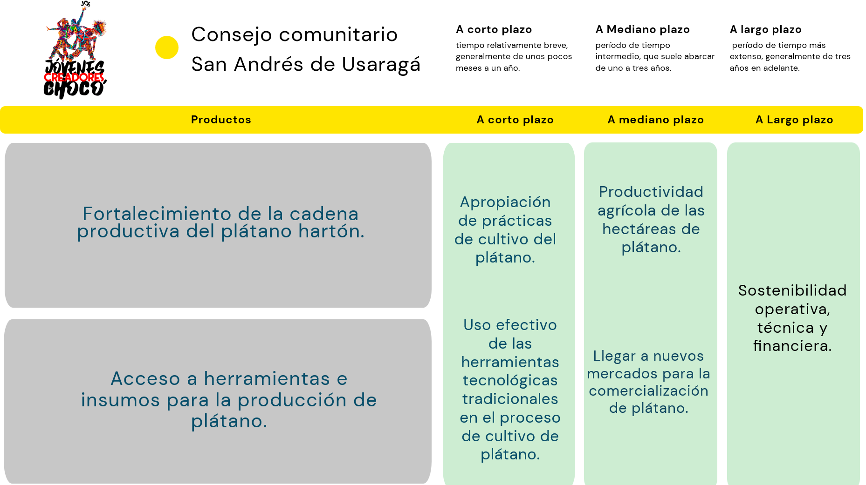
Sivirú
$data # A tibble: 80 × 4 # Groups: sample_size [10] sample_size effect_size power .group <dbl> <dbl> <dbl> <int> 1 30 0.05 0.06 1 2 30 0.1 0.09 1 3 30 0.15 0.09 1 4 30 0.2 0.12 1 5 30 0.25 0.11 1 6 30 0.3 0.12 1 7 30 0.35 0.11 1 8 30 0.4 0.14 1 9 40 0.05 0.17 2 10 40 0.1 0.2 2 # ℹ 70 more rows $layers $layers[[1]] geom_point: na.rm = FALSE stat_identity: na.rm = FALSE position_identity $layers[[2]] geom_line: na.rm = FALSE, orientation = NA stat_identity: na.rm = FALSE position_identity $layers[[3]] mapping: yintercept = ~yintercept geom_hline: na.rm = FALSE stat_identity: na.rm = FALSE position_identity $scales <ggproto object: Class ScalesList, gg> add: function add_defaults: function add_missing: function backtransform_df: function clone: function find: function get_scales: function has_scale: function input: function map_df: function n: function non_position_scales: function scales: list set_palettes: function train_df: function transform_df: function super: <ggproto object: Class ScalesList, gg> $guides <Guides[0] ggproto object> <empty> $mapping $x <quosure> expr: ^sample_size env: 0x0000012c6f172c40 $y <quosure> expr: ^power env: 0x0000012c6f172c40 $group <quosure> expr: ^effect_size env: 0x0000012c6f172c40 $colour <quosure> expr: ^effect_size env: 0x0000012c6f172c40 attr(,"class") [1] "uneval" $theme $line $colour [1] "black" $linewidth [1] 0.5 $linetype [1] 1 $lineend [1] "butt" $arrow [1] FALSE $inherit.blank [1] TRUE attr(,"class") [1] "element_line" "element" $rect $fill [1] "white" $colour [1] "black" $linewidth [1] 0.5 $linetype [1] 1 $inherit.blank [1] TRUE attr(,"class") [1] "element_rect" "element" $text $family [1] "" $face [1] "plain" $colour [1] "black" $size [1] 11 $hjust [1] 0.5 $vjust [1] 0.5 $angle [1] 0 $lineheight [1] 0.9 $margin [1] 0points 0points 0points 0points $debug [1] FALSE $inherit.blank [1] TRUE attr(,"class") [1] "element_text" "element" $title NULL $aspect.ratio NULL $axis.title NULL $axis.title.x $family NULL $face NULL $colour NULL $size NULL $hjust NULL $vjust [1] 1 $angle NULL $lineheight NULL $margin [1] 2.75points 0points 0points 0points $debug NULL $inherit.blank [1] TRUE attr(,"class") [1] "element_text" "element" $axis.title.x.top $family NULL $face NULL $colour NULL $size NULL $hjust NULL $vjust [1] 0 $angle NULL $lineheight NULL $margin [1] 0points 0points 2.75points 0points $debug NULL $inherit.blank [1] TRUE attr(,"class") [1] "element_text" "element" $axis.title.x.bottom NULL $axis.title.y $family NULL $face NULL $colour NULL $size NULL $hjust NULL $vjust [1] 1 $angle [1] 90 $lineheight NULL $margin [1] 0points 2.75points 0points 0points $debug NULL $inherit.blank [1] TRUE attr(,"class") [1] "element_text" "element" $axis.title.y.left NULL $axis.title.y.right $family NULL $face NULL $colour NULL $size NULL $hjust NULL $vjust [1] 1 $angle [1] -90 $lineheight NULL $margin [1] 0points 0points 0points 2.75points $debug NULL $inherit.blank [1] TRUE attr(,"class") [1] "element_text" "element" $axis.text $family NULL $face NULL $colour [1] "grey30" $size [1] 0.8 * $hjust NULL $vjust NULL $angle NULL $lineheight NULL $margin NULL $debug NULL $inherit.blank [1] TRUE attr(,"class") [1] "element_text" "element" $axis.text.x $family NULL $face NULL $colour NULL $size NULL $hjust NULL $vjust [1] 1 $angle NULL $lineheight NULL $margin [1] 2.2points 0points 0points 0points $debug NULL $inherit.blank [1] TRUE attr(,"class") [1] "element_text" "element" $axis.text.x.top $family NULL $face NULL $colour NULL $size NULL $hjust NULL $vjust [1] 0 $angle NULL $lineheight NULL $margin [1] 0points 0points 2.2points 0points $debug NULL $inherit.blank [1] TRUE attr(,"class") [1] "element_text" "element" $axis.text.x.bottom NULL $axis.text.y $family NULL $face NULL $colour NULL $size NULL $hjust [1] 1 $vjust NULL $angle NULL $lineheight NULL $margin [1] 0points 2.2points 0points 0points $debug NULL $inherit.blank [1] TRUE attr(,"class") [1] "element_text" "element" $axis.text.y.left NULL $axis.text.y.right $family NULL $face NULL $colour NULL $size NULL $hjust [1] 0 $vjust NULL $angle NULL $lineheight NULL $margin [1] 0points 0points 0points 2.2points $debug NULL $inherit.blank [1] TRUE attr(,"class") [1] "element_text" "element" $axis.text.theta NULL $axis.text.r $family NULL $face NULL $colour NULL $size NULL $hjust [1] 0.5 $vjust NULL $angle NULL $lineheight NULL $margin [1] 0points 2.2points 0points 2.2points $debug NULL $inherit.blank [1] TRUE attr(,"class") [1] "element_text" "element" $axis.ticks list() attr(,"class") [1] "element_blank" "element" $axis.ticks.x NULL $axis.ticks.x.top NULL $axis.ticks.x.bottom NULL $axis.ticks.y NULL $axis.ticks.y.left NULL $axis.ticks.y.right NULL $axis.ticks.theta NULL $axis.ticks.r NULL $axis.minor.ticks.x.top NULL $axis.minor.ticks.x.bottom NULL $axis.minor.ticks.y.left NULL $axis.minor.ticks.y.right NULL $axis.minor.ticks.theta NULL $axis.minor.ticks.r NULL $axis.ticks.length [1] 2.75points $axis.ticks.length.x NULL $axis.ticks.length.x.top NULL $axis.ticks.length.x.bottom NULL $axis.ticks.length.y NULL $axis.ticks.length.y.left NULL $axis.ticks.length.y.right NULL $axis.ticks.length.theta NULL $axis.ticks.length.r NULL $axis.minor.ticks.length [1] 0.75 * $axis.minor.ticks.length.x NULL $axis.minor.ticks.length.x.top NULL $axis.minor.ticks.length.x.bottom NULL $axis.minor.ticks.length.y NULL $axis.minor.ticks.length.y.left NULL $axis.minor.ticks.length.y.right NULL $axis.minor.ticks.length.theta NULL $axis.minor.ticks.length.r NULL $axis.line list() attr(,"class") [1] "element_blank" "element" $axis.line.x NULL $axis.line.x.top NULL $axis.line.x.bottom NULL $axis.line.y NULL $axis.line.y.left NULL $axis.line.y.right NULL $axis.line.theta NULL $axis.line.r NULL $legend.background list() attr(,"class") [1] "element_blank" "element" $legend.margin [1] 5.5points 5.5points 5.5points 5.5points $legend.spacing [1] 11points $legend.spacing.x NULL $legend.spacing.y NULL $legend.key list() attr(,"class") [1] "element_blank" "element" $legend.key.size [1] 1.2lines $legend.key.height NULL $legend.key.width NULL $legend.key.spacing [1] 5.5points $legend.key.spacing.x NULL $legend.key.spacing.y NULL $legend.frame NULL $legend.ticks NULL $legend.ticks.length [1] 0.2 * $legend.axis.line NULL $legend.text $family NULL $face NULL $colour NULL $size [1] 0.8 * $hjust NULL $vjust NULL $angle NULL $lineheight NULL $margin NULL $debug NULL $inherit.blank [1] TRUE attr(,"class") [1] "element_text" "element" $legend.text.position NULL $legend.title $family NULL $face NULL $colour NULL $size NULL $hjust [1] 0 $vjust NULL $angle NULL $lineheight NULL $margin NULL $debug NULL $inherit.blank [1] TRUE attr(,"class") [1] "element_text" "element" $legend.title.position NULL $legend.position [1] "right" $legend.position.inside NULL $legend.direction NULL $legend.byrow NULL $legend.justification [1] "center" $legend.justification.top NULL $legend.justification.bottom NULL $legend.justification.left NULL $legend.justification.right NULL $legend.justification.inside NULL $legend.location NULL $legend.box NULL $legend.box.just NULL $legend.box.margin [1] 0cm 0cm 0cm 0cm $legend.box.background list() attr(,"class") [1] "element_blank" "element" $legend.box.spacing [1] 11points $panel.background list() attr(,"class") [1] "element_blank" "element" $panel.border list() attr(,"class") [1] "element_blank" "element" $panel.spacing [1] 5.5points $panel.spacing.x NULL $panel.spacing.y NULL $panel.grid $colour [1] "grey92" $linewidth NULL $linetype NULL $lineend NULL $arrow [1] FALSE $inherit.blank [1] TRUE attr(,"class") [1] "element_line" "element" $panel.grid.major NULL $panel.grid.minor $colour NULL $linewidth [1] 0.5 * $linetype NULL $lineend NULL $arrow [1] FALSE $inherit.blank [1] TRUE attr(,"class") [1] "element_line" "element" $panel.grid.major.x NULL $panel.grid.major.y NULL $panel.grid.minor.x NULL $panel.grid.minor.y NULL $panel.ontop [1] FALSE $plot.background list() attr(,"class") [1] "element_blank" "element" $plot.title $family NULL $face NULL $colour NULL $size [1] 1.2 * $hjust [1] 0 $vjust [1] 1 $angle NULL $lineheight NULL $margin [1] 0points 0points 5.5points 0points $debug NULL $inherit.blank [1] TRUE attr(,"class") [1] "element_text" "element" $plot.title.position [1] "panel" $plot.subtitle $family NULL $face NULL $colour NULL $size NULL $hjust [1] 0 $vjust [1] 1 $angle NULL $lineheight NULL $margin [1] 0points 0points 5.5points 0points $debug NULL $inherit.blank [1] TRUE attr(,"class") [1] "element_text" "element" $plot.caption $family NULL $face NULL $colour NULL $size [1] 0.8 * $hjust [1] 1 $vjust [1] 1 $angle NULL $lineheight NULL $margin [1] 5.5points 0points 0points 0points $debug NULL $inherit.blank [1] TRUE attr(,"class") [1] "element_text" "element" $plot.caption.position [1] "panel" $plot.tag $family NULL $face NULL $colour NULL $size [1] 1.2 * $hjust [1] 0.5 $vjust [1] 0.5 $angle NULL $lineheight NULL $margin NULL $debug NULL $inherit.blank [1] TRUE attr(,"class") [1] "element_text" "element" $plot.tag.position [1] "topleft" $plot.tag.location NULL $plot.margin [1] 5.5points 5.5points 5.5points 5.5points $strip.background list() attr(,"class") [1] "element_blank" "element" $strip.background.x NULL $strip.background.y NULL $strip.clip [1] "inherit" $strip.placement [1] "inside" $strip.text $family NULL $face NULL $colour [1] "grey10" $size [1] 0.8 * $hjust NULL $vjust NULL $angle NULL $lineheight NULL $margin [1] 4.4points 4.4points 4.4points 4.4points $debug NULL $inherit.blank [1] TRUE attr(,"class") [1] "element_text" "element" $strip.text.x NULL $strip.text.x.bottom NULL $strip.text.x.top NULL $strip.text.y $family NULL $face NULL $colour NULL $size NULL $hjust NULL $vjust NULL $angle [1] -90 $lineheight NULL $margin NULL $debug NULL $inherit.blank [1] TRUE attr(,"class") [1] "element_text" "element" $strip.text.y.left $family NULL $face NULL $colour NULL $size NULL $hjust NULL $vjust NULL $angle [1] 90 $lineheight NULL $margin NULL $debug NULL $inherit.blank [1] TRUE attr(,"class") [1] "element_text" "element" $strip.text.y.right NULL $strip.switch.pad.grid [1] 2.75points $strip.switch.pad.wrap [1] 2.75points attr(,"class") [1] "theme" "gg" attr(,"complete") [1] TRUE attr(,"validate") [1] TRUE $coordinates <ggproto object: Class CoordCartesian, Coord, gg> aspect: function backtransform_range: function clip: on default: TRUE distance: function draw_panel: function expand: TRUE is_free: function is_linear: function labels: function limits: list modify_scales: function range: function render_axis_h: function render_axis_v: function render_bg: function render_fg: function reverse: none setup_data: function setup_layout: function setup_panel_guides: function setup_panel_params: function setup_params: function train_panel_guides: function transform: function super: <ggproto object: Class CoordCartesian, Coord, gg> $facet <ggproto object: Class FacetNull, Facet, gg> attach_axes: function attach_strips: function compute_layout: function draw_back: function draw_front: function draw_labels: function draw_panel_content: function draw_panels: function finish_data: function format_strip_labels: function init_gtable: function init_scales: function map_data: function params: list set_panel_size: function setup_data: function setup_panel_params: function setup_params: function shrink: TRUE train_scales: function vars: function super: <ggproto object: Class FacetNull, Facet, gg> $plot_env <environment: 0x0000012c6f172c40> $layout <ggproto object: Class Layout, gg> coord: NULL coord_params: list facet: NULL facet_params: list finish_data: function get_scales: function layout: NULL map_position: function panel_params: NULL panel_scales_x: NULL panel_scales_y: NULL render: function render_labels: function reset_scales: function resolve_label: function setup: function setup_panel_guides: function setup_panel_params: function train_position: function super: <ggproto object: Class Layout, gg> $labels $labels$x [1] "Tamaño de la muestra" $labels$y [1] "Poder estadístico" $labels$group [1] "effect_size" $labels$colour [1] "effect_size" $labels$yintercept [1] "yintercept" attr(,"class") [1] "gg" "ggplot"
San Andrés de Usuragá

Slide 45
San Andrés de Usuragá

Slide 46
Indicador
Producción (esperada)
Ingresos
Datos de referencia
Encuesta nacional agropecuaria (ENA), DANE
Nacional | %
Producción Plátano (toneladas) | 2.185.005
Área cosechada (Hectáreas) | 250.575
Toneladas por Hectárea | 8.72

Slide 47
San Andrés de Usuragá
$data # A tibble: 42 × 4 # Groups: sample_size [6] sample_size effect_size power .group <dbl> <dbl> <dbl> <int> 1 20 0.05 0 1 2 20 0.2 0 1 3 20 0.35 0 1 4 20 0.5 0 1 5 20 0.65 0 1 6 20 0.8 0 1 7 20 0.95 NA 1 8 22 0.05 0 2 9 22 0.2 0 2 10 22 0.35 0 2 # ℹ 32 more rows $layers $layers[[1]] geom_point: na.rm = FALSE stat_identity: na.rm = FALSE position_identity $layers[[2]] geom_line: na.rm = FALSE, orientation = NA stat_identity: na.rm = FALSE position_identity $layers[[3]] mapping: yintercept = ~yintercept geom_hline: na.rm = FALSE stat_identity: na.rm = FALSE position_identity $scales <ggproto object: Class ScalesList, gg> add: function add_defaults: function add_missing: function backtransform_df: function clone: function find: function get_scales: function has_scale: function input: function map_df: function n: function non_position_scales: function scales: list set_palettes: function train_df: function transform_df: function super: <ggproto object: Class ScalesList, gg> $guides <Guides[0] ggproto object> <empty> $mapping $x <quosure> expr: ^sample_size env: 0x0000012c6d282e00 $y <quosure> expr: ^power env: 0x0000012c6d282e00 $group <quosure> expr: ^effect_size env: 0x0000012c6d282e00 $colour <quosure> expr: ^effect_size env: 0x0000012c6d282e00 attr(,"class") [1] "uneval" $theme $line $colour [1] "black" $linewidth [1] 0.5 $linetype [1] 1 $lineend [1] "butt" $arrow [1] FALSE $inherit.blank [1] TRUE attr(,"class") [1] "element_line" "element" $rect $fill [1] "white" $colour [1] "black" $linewidth [1] 0.5 $linetype [1] 1 $inherit.blank [1] TRUE attr(,"class") [1] "element_rect" "element" $text $family [1] "" $face [1] "plain" $colour [1] "black" $size [1] 11 $hjust [1] 0.5 $vjust [1] 0.5 $angle [1] 0 $lineheight [1] 0.9 $margin [1] 0points 0points 0points 0points $debug [1] FALSE $inherit.blank [1] TRUE attr(,"class") [1] "element_text" "element" $title NULL $aspect.ratio NULL $axis.title NULL $axis.title.x $family NULL $face NULL $colour NULL $size NULL $hjust NULL $vjust [1] 1 $angle NULL $lineheight NULL $margin [1] 2.75points 0points 0points 0points $debug NULL $inherit.blank [1] TRUE attr(,"class") [1] "element_text" "element" $axis.title.x.top $family NULL $face NULL $colour NULL $size NULL $hjust NULL $vjust [1] 0 $angle NULL $lineheight NULL $margin [1] 0points 0points 2.75points 0points $debug NULL $inherit.blank [1] TRUE attr(,"class") [1] "element_text" "element" $axis.title.x.bottom NULL $axis.title.y $family NULL $face NULL $colour NULL $size NULL $hjust NULL $vjust [1] 1 $angle [1] 90 $lineheight NULL $margin [1] 0points 2.75points 0points 0points $debug NULL $inherit.blank [1] TRUE attr(,"class") [1] "element_text" "element" $axis.title.y.left NULL $axis.title.y.right $family NULL $face NULL $colour NULL $size NULL $hjust NULL $vjust [1] 1 $angle [1] -90 $lineheight NULL $margin [1] 0points 0points 0points 2.75points $debug NULL $inherit.blank [1] TRUE attr(,"class") [1] "element_text" "element" $axis.text $family NULL $face NULL $colour [1] "grey30" $size [1] 0.8 * $hjust NULL $vjust NULL $angle NULL $lineheight NULL $margin NULL $debug NULL $inherit.blank [1] TRUE attr(,"class") [1] "element_text" "element" $axis.text.x $family NULL $face NULL $colour NULL $size NULL $hjust NULL $vjust [1] 1 $angle NULL $lineheight NULL $margin [1] 2.2points 0points 0points 0points $debug NULL $inherit.blank [1] TRUE attr(,"class") [1] "element_text" "element" $axis.text.x.top $family NULL $face NULL $colour NULL $size NULL $hjust NULL $vjust [1] 0 $angle NULL $lineheight NULL $margin [1] 0points 0points 2.2points 0points $debug NULL $inherit.blank [1] TRUE attr(,"class") [1] "element_text" "element" $axis.text.x.bottom NULL $axis.text.y $family NULL $face NULL $colour NULL $size NULL $hjust [1] 1 $vjust NULL $angle NULL $lineheight NULL $margin [1] 0points 2.2points 0points 0points $debug NULL $inherit.blank [1] TRUE attr(,"class") [1] "element_text" "element" $axis.text.y.left NULL $axis.text.y.right $family NULL $face NULL $colour NULL $size NULL $hjust [1] 0 $vjust NULL $angle NULL $lineheight NULL $margin [1] 0points 0points 0points 2.2points $debug NULL $inherit.blank [1] TRUE attr(,"class") [1] "element_text" "element" $axis.text.theta NULL $axis.text.r $family NULL $face NULL $colour NULL $size NULL $hjust [1] 0.5 $vjust NULL $angle NULL $lineheight NULL $margin [1] 0points 2.2points 0points 2.2points $debug NULL $inherit.blank [1] TRUE attr(,"class") [1] "element_text" "element" $axis.ticks list() attr(,"class") [1] "element_blank" "element" $axis.ticks.x NULL $axis.ticks.x.top NULL $axis.ticks.x.bottom NULL $axis.ticks.y NULL $axis.ticks.y.left NULL $axis.ticks.y.right NULL $axis.ticks.theta NULL $axis.ticks.r NULL $axis.minor.ticks.x.top NULL $axis.minor.ticks.x.bottom NULL $axis.minor.ticks.y.left NULL $axis.minor.ticks.y.right NULL $axis.minor.ticks.theta NULL $axis.minor.ticks.r NULL $axis.ticks.length [1] 2.75points $axis.ticks.length.x NULL $axis.ticks.length.x.top NULL $axis.ticks.length.x.bottom NULL $axis.ticks.length.y NULL $axis.ticks.length.y.left NULL $axis.ticks.length.y.right NULL $axis.ticks.length.theta NULL $axis.ticks.length.r NULL $axis.minor.ticks.length [1] 0.75 * $axis.minor.ticks.length.x NULL $axis.minor.ticks.length.x.top NULL $axis.minor.ticks.length.x.bottom NULL $axis.minor.ticks.length.y NULL $axis.minor.ticks.length.y.left NULL $axis.minor.ticks.length.y.right NULL $axis.minor.ticks.length.theta NULL $axis.minor.ticks.length.r NULL $axis.line list() attr(,"class") [1] "element_blank" "element" $axis.line.x NULL $axis.line.x.top NULL $axis.line.x.bottom NULL $axis.line.y NULL $axis.line.y.left NULL $axis.line.y.right NULL $axis.line.theta NULL $axis.line.r NULL $legend.background list() attr(,"class") [1] "element_blank" "element" $legend.margin [1] 5.5points 5.5points 5.5points 5.5points $legend.spacing [1] 11points $legend.spacing.x NULL $legend.spacing.y NULL $legend.key list() attr(,"class") [1] "element_blank" "element" $legend.key.size [1] 1.2lines $legend.key.height NULL $legend.key.width NULL $legend.key.spacing [1] 5.5points $legend.key.spacing.x NULL $legend.key.spacing.y NULL $legend.frame NULL $legend.ticks NULL $legend.ticks.length [1] 0.2 * $legend.axis.line NULL $legend.text $family NULL $face NULL $colour NULL $size [1] 0.8 * $hjust NULL $vjust NULL $angle NULL $lineheight NULL $margin NULL $debug NULL $inherit.blank [1] TRUE attr(,"class") [1] "element_text" "element" $legend.text.position NULL $legend.title $family NULL $face NULL $colour NULL $size NULL $hjust [1] 0 $vjust NULL $angle NULL $lineheight NULL $margin NULL $debug NULL $inherit.blank [1] TRUE attr(,"class") [1] "element_text" "element" $legend.title.position NULL $legend.position [1] "right" $legend.position.inside NULL $legend.direction NULL $legend.byrow NULL $legend.justification [1] "center" $legend.justification.top NULL $legend.justification.bottom NULL $legend.justification.left NULL $legend.justification.right NULL $legend.justification.inside NULL $legend.location NULL $legend.box NULL $legend.box.just NULL $legend.box.margin [1] 0cm 0cm 0cm 0cm $legend.box.background list() attr(,"class") [1] "element_blank" "element" $legend.box.spacing [1] 11points $panel.background list() attr(,"class") [1] "element_blank" "element" $panel.border list() attr(,"class") [1] "element_blank" "element" $panel.spacing [1] 5.5points $panel.spacing.x NULL $panel.spacing.y NULL $panel.grid $colour [1] "grey92" $linewidth NULL $linetype NULL $lineend NULL $arrow [1] FALSE $inherit.blank [1] TRUE attr(,"class") [1] "element_line" "element" $panel.grid.major NULL $panel.grid.minor $colour NULL $linewidth [1] 0.5 * $linetype NULL $lineend NULL $arrow [1] FALSE $inherit.blank [1] TRUE attr(,"class") [1] "element_line" "element" $panel.grid.major.x NULL $panel.grid.major.y NULL $panel.grid.minor.x NULL $panel.grid.minor.y NULL $panel.ontop [1] FALSE $plot.background list() attr(,"class") [1] "element_blank" "element" $plot.title $family NULL $face NULL $colour NULL $size [1] 1.2 * $hjust [1] 0 $vjust [1] 1 $angle NULL $lineheight NULL $margin [1] 0points 0points 5.5points 0points $debug NULL $inherit.blank [1] TRUE attr(,"class") [1] "element_text" "element" $plot.title.position [1] "panel" $plot.subtitle $family NULL $face NULL $colour NULL $size NULL $hjust [1] 0 $vjust [1] 1 $angle NULL $lineheight NULL $margin [1] 0points 0points 5.5points 0points $debug NULL $inherit.blank [1] TRUE attr(,"class") [1] "element_text" "element" $plot.caption $family NULL $face NULL $colour NULL $size [1] 0.8 * $hjust [1] 1 $vjust [1] 1 $angle NULL $lineheight NULL $margin [1] 5.5points 0points 0points 0points $debug NULL $inherit.blank [1] TRUE attr(,"class") [1] "element_text" "element" $plot.caption.position [1] "panel" $plot.tag $family NULL $face NULL $colour NULL $size [1] 1.2 * $hjust [1] 0.5 $vjust [1] 0.5 $angle NULL $lineheight NULL $margin NULL $debug NULL $inherit.blank [1] TRUE attr(,"class") [1] "element_text" "element" $plot.tag.position [1] "topleft" $plot.tag.location NULL $plot.margin [1] 5.5points 5.5points 5.5points 5.5points $strip.background list() attr(,"class") [1] "element_blank" "element" $strip.background.x NULL $strip.background.y NULL $strip.clip [1] "inherit" $strip.placement [1] "inside" $strip.text $family NULL $face NULL $colour [1] "grey10" $size [1] 0.8 * $hjust NULL $vjust NULL $angle NULL $lineheight NULL $margin [1] 4.4points 4.4points 4.4points 4.4points $debug NULL $inherit.blank [1] TRUE attr(,"class") [1] "element_text" "element" $strip.text.x NULL $strip.text.x.bottom NULL $strip.text.x.top NULL $strip.text.y $family NULL $face NULL $colour NULL $size NULL $hjust NULL $vjust NULL $angle [1] -90 $lineheight NULL $margin NULL $debug NULL $inherit.blank [1] TRUE attr(,"class") [1] "element_text" "element" $strip.text.y.left $family NULL $face NULL $colour NULL $size NULL $hjust NULL $vjust NULL $angle [1] 90 $lineheight NULL $margin NULL $debug NULL $inherit.blank [1] TRUE attr(,"class") [1] "element_text" "element" $strip.text.y.right NULL $strip.switch.pad.grid [1] 2.75points $strip.switch.pad.wrap [1] 2.75points attr(,"class") [1] "theme" "gg" attr(,"complete") [1] TRUE attr(,"validate") [1] TRUE $coordinates <ggproto object: Class CoordCartesian, Coord, gg> aspect: function backtransform_range: function clip: on default: TRUE distance: function draw_panel: function expand: TRUE is_free: function is_linear: function labels: function limits: list modify_scales: function range: function render_axis_h: function render_axis_v: function render_bg: function render_fg: function reverse: none setup_data: function setup_layout: function setup_panel_guides: function setup_panel_params: function setup_params: function train_panel_guides: function transform: function super: <ggproto object: Class CoordCartesian, Coord, gg> $facet <ggproto object: Class FacetNull, Facet, gg> attach_axes: function attach_strips: function compute_layout: function draw_back: function draw_front: function draw_labels: function draw_panel_content: function draw_panels: function finish_data: function format_strip_labels: function init_gtable: function init_scales: function map_data: function params: list set_panel_size: function setup_data: function setup_panel_params: function setup_params: function shrink: TRUE train_scales: function vars: function super: <ggproto object: Class FacetNull, Facet, gg> $plot_env <environment: 0x0000012c6d282e00> $layout <ggproto object: Class Layout, gg> coord: NULL coord_params: list facet: NULL facet_params: list finish_data: function get_scales: function layout: NULL map_position: function panel_params: NULL panel_scales_x: NULL panel_scales_y: NULL render: function render_labels: function reset_scales: function resolve_label: function setup: function setup_panel_guides: function setup_panel_params: function train_position: function super: <ggproto object: Class Layout, gg> $labels $labels$x [1] "Tamaño de la muestra" $labels$y [1] "Poder estadístico" $labels$group [1] "effect_size" $labels$colour [1] "effect_size" $labels$yintercept [1] "yintercept" attr(,"class") [1] "gg" "ggplot"

Slide 48
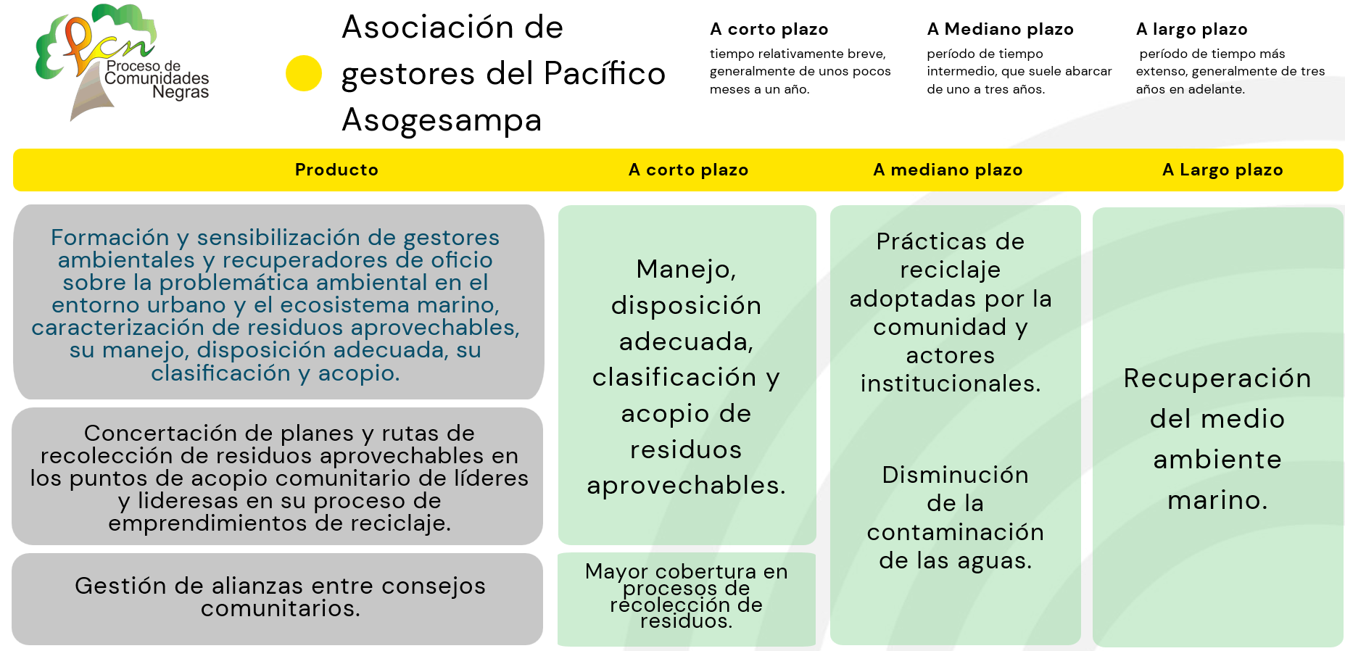
Proyectos a visitar esta semana
Análisis preliminares
Asogesampa

Slide 49
Asogesampa

Slide 50
Indicador
% de personas que reciclan residuos sólidos
Datos de referencia
% de hogares que clasifican basuras
Fuente: Encuesta de Calidad de Vida (ECV) 2023, DANE
Valle del Cauca
Área | % | L Inf. | L Sup. | CVE
Total | 59.0 | 55.9 | 62.0 | 2.7
Cabecera | 59.9 | 56.6 | 63.3 | 2.8
Centros poblados y rural disperso | 53.1 | 49.3 | 56.9 | 3.7

Slide 51
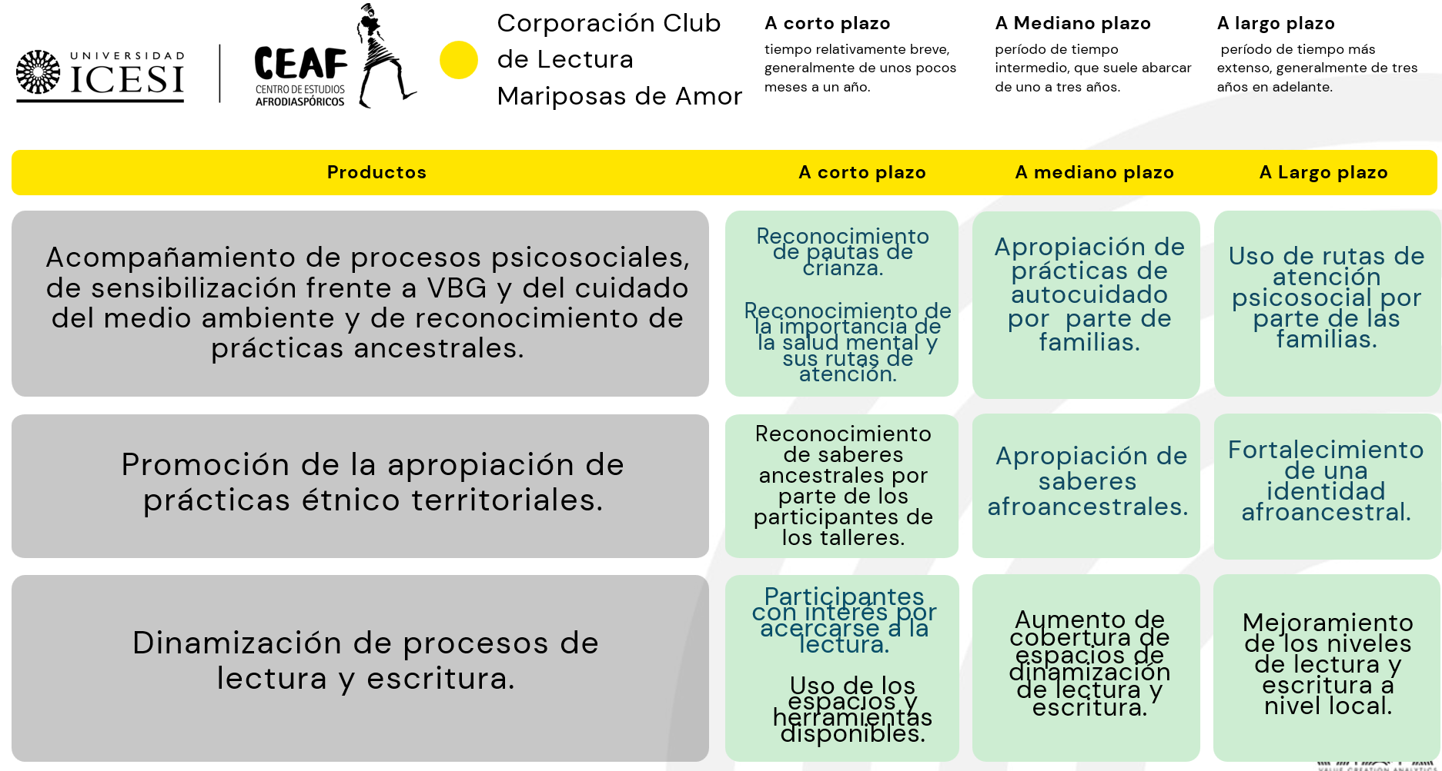
Asogesampa
$data # A tibble: 96 × 4 # Groups: sample_size [12] sample_size effect_size power .group <dbl> <dbl> <dbl> <int> 1 30 0.05 0.08 1 2 30 0.1 0.07 1 3 30 0.15 0.11 1 4 30 0.2 0.09 1 5 30 0.25 0.11 1 6 30 0.3 0.1 1 7 30 0.35 0.11 1 8 30 0.4 0.09 1 9 40 0.05 0.18 2 10 40 0.1 0.18 2 # ℹ 86 more rows $layers $layers[[1]] geom_point: na.rm = FALSE stat_identity: na.rm = FALSE position_identity $layers[[2]] geom_line: na.rm = FALSE, orientation = NA stat_identity: na.rm = FALSE position_identity $layers[[3]] mapping: yintercept = ~yintercept geom_hline: na.rm = FALSE stat_identity: na.rm = FALSE position_identity $scales <ggproto object: Class ScalesList, gg> add: function add_defaults: function add_missing: function backtransform_df: function clone: function find: function get_scales: function has_scale: function input: function map_df: function n: function non_position_scales: function scales: list set_palettes: function train_df: function transform_df: function super: <ggproto object: Class ScalesList, gg> $guides <Guides[0] ggproto object> <empty> $mapping $x <quosure> expr: ^sample_size env: 0x0000012c74232b68 $y <quosure> expr: ^power env: 0x0000012c74232b68 $group <quosure> expr: ^effect_size env: 0x0000012c74232b68 $colour <quosure> expr: ^effect_size env: 0x0000012c74232b68 attr(,"class") [1] "uneval" $theme $line $colour [1] "black" $linewidth [1] 0.5 $linetype [1] 1 $lineend [1] "butt" $arrow [1] FALSE $inherit.blank [1] TRUE attr(,"class") [1] "element_line" "element" $rect $fill [1] "white" $colour [1] "black" $linewidth [1] 0.5 $linetype [1] 1 $inherit.blank [1] TRUE attr(,"class") [1] "element_rect" "element" $text $family [1] "" $face [1] "plain" $colour [1] "black" $size [1] 11 $hjust [1] 0.5 $vjust [1] 0.5 $angle [1] 0 $lineheight [1] 0.9 $margin [1] 0points 0points 0points 0points $debug [1] FALSE $inherit.blank [1] TRUE attr(,"class") [1] "element_text" "element" $title NULL $aspect.ratio NULL $axis.title NULL $axis.title.x $family NULL $face NULL $colour NULL $size NULL $hjust NULL $vjust [1] 1 $angle NULL $lineheight NULL $margin [1] 2.75points 0points 0points 0points $debug NULL $inherit.blank [1] TRUE attr(,"class") [1] "element_text" "element" $axis.title.x.top $family NULL $face NULL $colour NULL $size NULL $hjust NULL $vjust [1] 0 $angle NULL $lineheight NULL $margin [1] 0points 0points 2.75points 0points $debug NULL $inherit.blank [1] TRUE attr(,"class") [1] "element_text" "element" $axis.title.x.bottom NULL $axis.title.y $family NULL $face NULL $colour NULL $size NULL $hjust NULL $vjust [1] 1 $angle [1] 90 $lineheight NULL $margin [1] 0points 2.75points 0points 0points $debug NULL $inherit.blank [1] TRUE attr(,"class") [1] "element_text" "element" $axis.title.y.left NULL $axis.title.y.right $family NULL $face NULL $colour NULL $size NULL $hjust NULL $vjust [1] 1 $angle [1] -90 $lineheight NULL $margin [1] 0points 0points 0points 2.75points $debug NULL $inherit.blank [1] TRUE attr(,"class") [1] "element_text" "element" $axis.text $family NULL $face NULL $colour [1] "grey30" $size [1] 0.8 * $hjust NULL $vjust NULL $angle NULL $lineheight NULL $margin NULL $debug NULL $inherit.blank [1] TRUE attr(,"class") [1] "element_text" "element" $axis.text.x $family NULL $face NULL $colour NULL $size NULL $hjust NULL $vjust [1] 1 $angle NULL $lineheight NULL $margin [1] 2.2points 0points 0points 0points $debug NULL $inherit.blank [1] TRUE attr(,"class") [1] "element_text" "element" $axis.text.x.top $family NULL $face NULL $colour NULL $size NULL $hjust NULL $vjust [1] 0 $angle NULL $lineheight NULL $margin [1] 0points 0points 2.2points 0points $debug NULL $inherit.blank [1] TRUE attr(,"class") [1] "element_text" "element" $axis.text.x.bottom NULL $axis.text.y $family NULL $face NULL $colour NULL $size NULL $hjust [1] 1 $vjust NULL $angle NULL $lineheight NULL $margin [1] 0points 2.2points 0points 0points $debug NULL $inherit.blank [1] TRUE attr(,"class") [1] "element_text" "element" $axis.text.y.left NULL $axis.text.y.right $family NULL $face NULL $colour NULL $size NULL $hjust [1] 0 $vjust NULL $angle NULL $lineheight NULL $margin [1] 0points 0points 0points 2.2points $debug NULL $inherit.blank [1] TRUE attr(,"class") [1] "element_text" "element" $axis.text.theta NULL $axis.text.r $family NULL $face NULL $colour NULL $size NULL $hjust [1] 0.5 $vjust NULL $angle NULL $lineheight NULL $margin [1] 0points 2.2points 0points 2.2points $debug NULL $inherit.blank [1] TRUE attr(,"class") [1] "element_text" "element" $axis.ticks list() attr(,"class") [1] "element_blank" "element" $axis.ticks.x NULL $axis.ticks.x.top NULL $axis.ticks.x.bottom NULL $axis.ticks.y NULL $axis.ticks.y.left NULL $axis.ticks.y.right NULL $axis.ticks.theta NULL $axis.ticks.r NULL $axis.minor.ticks.x.top NULL $axis.minor.ticks.x.bottom NULL $axis.minor.ticks.y.left NULL $axis.minor.ticks.y.right NULL $axis.minor.ticks.theta NULL $axis.minor.ticks.r NULL $axis.ticks.length [1] 2.75points $axis.ticks.length.x NULL $axis.ticks.length.x.top NULL $axis.ticks.length.x.bottom NULL $axis.ticks.length.y NULL $axis.ticks.length.y.left NULL $axis.ticks.length.y.right NULL $axis.ticks.length.theta NULL $axis.ticks.length.r NULL $axis.minor.ticks.length [1] 0.75 * $axis.minor.ticks.length.x NULL $axis.minor.ticks.length.x.top NULL $axis.minor.ticks.length.x.bottom NULL $axis.minor.ticks.length.y NULL $axis.minor.ticks.length.y.left NULL $axis.minor.ticks.length.y.right NULL $axis.minor.ticks.length.theta NULL $axis.minor.ticks.length.r NULL $axis.line list() attr(,"class") [1] "element_blank" "element" $axis.line.x NULL $axis.line.x.top NULL $axis.line.x.bottom NULL $axis.line.y NULL $axis.line.y.left NULL $axis.line.y.right NULL $axis.line.theta NULL $axis.line.r NULL $legend.background list() attr(,"class") [1] "element_blank" "element" $legend.margin [1] 5.5points 5.5points 5.5points 5.5points $legend.spacing [1] 11points $legend.spacing.x NULL $legend.spacing.y NULL $legend.key list() attr(,"class") [1] "element_blank" "element" $legend.key.size [1] 1.2lines $legend.key.height NULL $legend.key.width NULL $legend.key.spacing [1] 5.5points $legend.key.spacing.x NULL $legend.key.spacing.y NULL $legend.frame NULL $legend.ticks NULL $legend.ticks.length [1] 0.2 * $legend.axis.line NULL $legend.text $family NULL $face NULL $colour NULL $size [1] 0.8 * $hjust NULL $vjust NULL $angle NULL $lineheight NULL $margin NULL $debug NULL $inherit.blank [1] TRUE attr(,"class") [1] "element_text" "element" $legend.text.position NULL $legend.title $family NULL $face NULL $colour NULL $size NULL $hjust [1] 0 $vjust NULL $angle NULL $lineheight NULL $margin NULL $debug NULL $inherit.blank [1] TRUE attr(,"class") [1] "element_text" "element" $legend.title.position NULL $legend.position [1] "right" $legend.position.inside NULL $legend.direction NULL $legend.byrow NULL $legend.justification [1] "center" $legend.justification.top NULL $legend.justification.bottom NULL $legend.justification.left NULL $legend.justification.right NULL $legend.justification.inside NULL $legend.location NULL $legend.box NULL $legend.box.just NULL $legend.box.margin [1] 0cm 0cm 0cm 0cm $legend.box.background list() attr(,"class") [1] "element_blank" "element" $legend.box.spacing [1] 11points $panel.background list() attr(,"class") [1] "element_blank" "element" $panel.border list() attr(,"class") [1] "element_blank" "element" $panel.spacing [1] 5.5points $panel.spacing.x NULL $panel.spacing.y NULL $panel.grid $colour [1] "grey92" $linewidth NULL $linetype NULL $lineend NULL $arrow [1] FALSE $inherit.blank [1] TRUE attr(,"class") [1] "element_line" "element" $panel.grid.major NULL $panel.grid.minor $colour NULL $linewidth [1] 0.5 * $linetype NULL $lineend NULL $arrow [1] FALSE $inherit.blank [1] TRUE attr(,"class") [1] "element_line" "element" $panel.grid.major.x NULL $panel.grid.major.y NULL $panel.grid.minor.x NULL $panel.grid.minor.y NULL $panel.ontop [1] FALSE $plot.background list() attr(,"class") [1] "element_blank" "element" $plot.title $family NULL $face NULL $colour NULL $size [1] 1.2 * $hjust [1] 0 $vjust [1] 1 $angle NULL $lineheight NULL $margin [1] 0points 0points 5.5points 0points $debug NULL $inherit.blank [1] TRUE attr(,"class") [1] "element_text" "element" $plot.title.position [1] "panel" $plot.subtitle $family NULL $face NULL $colour NULL $size NULL $hjust [1] 0 $vjust [1] 1 $angle NULL $lineheight NULL $margin [1] 0points 0points 5.5points 0points $debug NULL $inherit.blank [1] TRUE attr(,"class") [1] "element_text" "element" $plot.caption $family NULL $face NULL $colour NULL $size [1] 0.8 * $hjust [1] 1 $vjust [1] 1 $angle NULL $lineheight NULL $margin [1] 5.5points 0points 0points 0points $debug NULL $inherit.blank [1] TRUE attr(,"class") [1] "element_text" "element" $plot.caption.position [1] "panel" $plot.tag $family NULL $face NULL $colour NULL $size [1] 1.2 * $hjust [1] 0.5 $vjust [1] 0.5 $angle NULL $lineheight NULL $margin NULL $debug NULL $inherit.blank [1] TRUE attr(,"class") [1] "element_text" "element" $plot.tag.position [1] "topleft" $plot.tag.location NULL $plot.margin [1] 5.5points 5.5points 5.5points 5.5points $strip.background list() attr(,"class") [1] "element_blank" "element" $strip.background.x NULL $strip.background.y NULL $strip.clip [1] "inherit" $strip.placement [1] "inside" $strip.text $family NULL $face NULL $colour [1] "grey10" $size [1] 0.8 * $hjust NULL $vjust NULL $angle NULL $lineheight NULL $margin [1] 4.4points 4.4points 4.4points 4.4points $debug NULL $inherit.blank [1] TRUE attr(,"class") [1] "element_text" "element" $strip.text.x NULL $strip.text.x.bottom NULL $strip.text.x.top NULL $strip.text.y $family NULL $face NULL $colour NULL $size NULL $hjust NULL $vjust NULL $angle [1] -90 $lineheight NULL $margin NULL $debug NULL $inherit.blank [1] TRUE attr(,"class") [1] "element_text" "element" $strip.text.y.left $family NULL $face NULL $colour NULL $size NULL $hjust NULL $vjust NULL $angle [1] 90 $lineheight NULL $margin NULL $debug NULL $inherit.blank [1] TRUE attr(,"class") [1] "element_text" "element" $strip.text.y.right NULL $strip.switch.pad.grid [1] 2.75points $strip.switch.pad.wrap [1] 2.75points attr(,"class") [1] "theme" "gg" attr(,"complete") [1] TRUE attr(,"validate") [1] TRUE $coordinates <ggproto object: Class CoordCartesian, Coord, gg> aspect: function backtransform_range: function clip: on default: TRUE distance: function draw_panel: function expand: TRUE is_free: function is_linear: function labels: function limits: list modify_scales: function range: function render_axis_h: function render_axis_v: function render_bg: function render_fg: function reverse: none setup_data: function setup_layout: function setup_panel_guides: function setup_panel_params: function setup_params: function train_panel_guides: function transform: function super: <ggproto object: Class CoordCartesian, Coord, gg> $facet <ggproto object: Class FacetNull, Facet, gg> attach_axes: function attach_strips: function compute_layout: function draw_back: function draw_front: function draw_labels: function draw_panel_content: function draw_panels: function finish_data: function format_strip_labels: function init_gtable: function init_scales: function map_data: function params: list set_panel_size: function setup_data: function setup_panel_params: function setup_params: function shrink: TRUE train_scales: function vars: function super: <ggproto object: Class FacetNull, Facet, gg> $plot_env <environment: 0x0000012c74232b68> $layout <ggproto object: Class Layout, gg> coord: NULL coord_params: list facet: NULL facet_params: list finish_data: function get_scales: function layout: NULL map_position: function panel_params: NULL panel_scales_x: NULL panel_scales_y: NULL render: function render_labels: function reset_scales: function resolve_label: function setup: function setup_panel_guides: function setup_panel_params: function train_position: function super: <ggproto object: Class Layout, gg> $labels $labels$x [1] "Tamaño de la muestra" $labels$y [1] "Poder estadístico" $labels$group [1] "effect_size" $labels$colour [1] "effect_size" $labels$yintercept [1] "yintercept" attr(,"class") [1] "gg" "ggplot"
Mariposas de Amor

Slide 52
Mariposas de Amor

Slide 53
Indicador
libros leídos al año por personas de 5 años y más
Datos de referencia
de libros leídos al año por personas de 5 años y más
Fuente: Encuesta nacional de lectura (ENLEC)
Zona | %
Total | 5,1
Cabeceras municipales | 5,4
Centros poblados y rural disperso | 4,2

Slide 54
Mariposas de Amor
$data # A tibble: 96 × 4 # Groups: sample_size [12] sample_size effect_size power .group <dbl> <dbl> <dbl> <int> 1 30 0.05 0.04 1 2 30 0.1 0.05 1 3 30 0.15 0.04 1 4 30 0.2 0.04 1 5 30 0.25 0.08 1 6 30 0.3 0.09 1 7 30 0.35 0.11 1 8 30 0.4 0.09 1 9 40 0.05 0.06 2 10 40 0.1 0.08 2 # ℹ 86 more rows $layers $layers[[1]] geom_point: na.rm = FALSE stat_identity: na.rm = FALSE position_identity $layers[[2]] geom_line: na.rm = FALSE, orientation = NA stat_identity: na.rm = FALSE position_identity $layers[[3]] mapping: yintercept = ~yintercept geom_hline: na.rm = FALSE stat_identity: na.rm = FALSE position_identity $scales <ggproto object: Class ScalesList, gg> add: function add_defaults: function add_missing: function backtransform_df: function clone: function find: function get_scales: function has_scale: function input: function map_df: function n: function non_position_scales: function scales: list set_palettes: function train_df: function transform_df: function super: <ggproto object: Class ScalesList, gg> $guides <Guides[0] ggproto object> <empty> $mapping $x <quosure> expr: ^sample_size env: 0x0000012c6c307188 $y <quosure> expr: ^power env: 0x0000012c6c307188 $group <quosure> expr: ^effect_size env: 0x0000012c6c307188 $colour <quosure> expr: ^effect_size env: 0x0000012c6c307188 attr(,"class") [1] "uneval" $theme $line $colour [1] "black" $linewidth [1] 0.5 $linetype [1] 1 $lineend [1] "butt" $arrow [1] FALSE $inherit.blank [1] TRUE attr(,"class") [1] "element_line" "element" $rect $fill [1] "white" $colour [1] "black" $linewidth [1] 0.5 $linetype [1] 1 $inherit.blank [1] TRUE attr(,"class") [1] "element_rect" "element" $text $family [1] "" $face [1] "plain" $colour [1] "black" $size [1] 11 $hjust [1] 0.5 $vjust [1] 0.5 $angle [1] 0 $lineheight [1] 0.9 $margin [1] 0points 0points 0points 0points $debug [1] FALSE $inherit.blank [1] TRUE attr(,"class") [1] "element_text" "element" $title NULL $aspect.ratio NULL $axis.title NULL $axis.title.x $family NULL $face NULL $colour NULL $size NULL $hjust NULL $vjust [1] 1 $angle NULL $lineheight NULL $margin [1] 2.75points 0points 0points 0points $debug NULL $inherit.blank [1] TRUE attr(,"class") [1] "element_text" "element" $axis.title.x.top $family NULL $face NULL $colour NULL $size NULL $hjust NULL $vjust [1] 0 $angle NULL $lineheight NULL $margin [1] 0points 0points 2.75points 0points $debug NULL $inherit.blank [1] TRUE attr(,"class") [1] "element_text" "element" $axis.title.x.bottom NULL $axis.title.y $family NULL $face NULL $colour NULL $size NULL $hjust NULL $vjust [1] 1 $angle [1] 90 $lineheight NULL $margin [1] 0points 2.75points 0points 0points $debug NULL $inherit.blank [1] TRUE attr(,"class") [1] "element_text" "element" $axis.title.y.left NULL $axis.title.y.right $family NULL $face NULL $colour NULL $size NULL $hjust NULL $vjust [1] 1 $angle [1] -90 $lineheight NULL $margin [1] 0points 0points 0points 2.75points $debug NULL $inherit.blank [1] TRUE attr(,"class") [1] "element_text" "element" $axis.text $family NULL $face NULL $colour [1] "grey30" $size [1] 0.8 * $hjust NULL $vjust NULL $angle NULL $lineheight NULL $margin NULL $debug NULL $inherit.blank [1] TRUE attr(,"class") [1] "element_text" "element" $axis.text.x $family NULL $face NULL $colour NULL $size NULL $hjust NULL $vjust [1] 1 $angle NULL $lineheight NULL $margin [1] 2.2points 0points 0points 0points $debug NULL $inherit.blank [1] TRUE attr(,"class") [1] "element_text" "element" $axis.text.x.top $family NULL $face NULL $colour NULL $size NULL $hjust NULL $vjust [1] 0 $angle NULL $lineheight NULL $margin [1] 0points 0points 2.2points 0points $debug NULL $inherit.blank [1] TRUE attr(,"class") [1] "element_text" "element" $axis.text.x.bottom NULL $axis.text.y $family NULL $face NULL $colour NULL $size NULL $hjust [1] 1 $vjust NULL $angle NULL $lineheight NULL $margin [1] 0points 2.2points 0points 0points $debug NULL $inherit.blank [1] TRUE attr(,"class") [1] "element_text" "element" $axis.text.y.left NULL $axis.text.y.right $family NULL $face NULL $colour NULL $size NULL $hjust [1] 0 $vjust NULL $angle NULL $lineheight NULL $margin [1] 0points 0points 0points 2.2points $debug NULL $inherit.blank [1] TRUE attr(,"class") [1] "element_text" "element" $axis.text.theta NULL $axis.text.r $family NULL $face NULL $colour NULL $size NULL $hjust [1] 0.5 $vjust NULL $angle NULL $lineheight NULL $margin [1] 0points 2.2points 0points 2.2points $debug NULL $inherit.blank [1] TRUE attr(,"class") [1] "element_text" "element" $axis.ticks list() attr(,"class") [1] "element_blank" "element" $axis.ticks.x NULL $axis.ticks.x.top NULL $axis.ticks.x.bottom NULL $axis.ticks.y NULL $axis.ticks.y.left NULL $axis.ticks.y.right NULL $axis.ticks.theta NULL $axis.ticks.r NULL $axis.minor.ticks.x.top NULL $axis.minor.ticks.x.bottom NULL $axis.minor.ticks.y.left NULL $axis.minor.ticks.y.right NULL $axis.minor.ticks.theta NULL $axis.minor.ticks.r NULL $axis.ticks.length [1] 2.75points $axis.ticks.length.x NULL $axis.ticks.length.x.top NULL $axis.ticks.length.x.bottom NULL $axis.ticks.length.y NULL $axis.ticks.length.y.left NULL $axis.ticks.length.y.right NULL $axis.ticks.length.theta NULL $axis.ticks.length.r NULL $axis.minor.ticks.length [1] 0.75 * $axis.minor.ticks.length.x NULL $axis.minor.ticks.length.x.top NULL $axis.minor.ticks.length.x.bottom NULL $axis.minor.ticks.length.y NULL $axis.minor.ticks.length.y.left NULL $axis.minor.ticks.length.y.right NULL $axis.minor.ticks.length.theta NULL $axis.minor.ticks.length.r NULL $axis.line list() attr(,"class") [1] "element_blank" "element" $axis.line.x NULL $axis.line.x.top NULL $axis.line.x.bottom NULL $axis.line.y NULL $axis.line.y.left NULL $axis.line.y.right NULL $axis.line.theta NULL $axis.line.r NULL $legend.background list() attr(,"class") [1] "element_blank" "element" $legend.margin [1] 5.5points 5.5points 5.5points 5.5points $legend.spacing [1] 11points $legend.spacing.x NULL $legend.spacing.y NULL $legend.key list() attr(,"class") [1] "element_blank" "element" $legend.key.size [1] 1.2lines $legend.key.height NULL $legend.key.width NULL $legend.key.spacing [1] 5.5points $legend.key.spacing.x NULL $legend.key.spacing.y NULL $legend.frame NULL $legend.ticks NULL $legend.ticks.length [1] 0.2 * $legend.axis.line NULL $legend.text $family NULL $face NULL $colour NULL $size [1] 0.8 * $hjust NULL $vjust NULL $angle NULL $lineheight NULL $margin NULL $debug NULL $inherit.blank [1] TRUE attr(,"class") [1] "element_text" "element" $legend.text.position NULL $legend.title $family NULL $face NULL $colour NULL $size NULL $hjust [1] 0 $vjust NULL $angle NULL $lineheight NULL $margin NULL $debug NULL $inherit.blank [1] TRUE attr(,"class") [1] "element_text" "element" $legend.title.position NULL $legend.position [1] "right" $legend.position.inside NULL $legend.direction NULL $legend.byrow NULL $legend.justification [1] "center" $legend.justification.top NULL $legend.justification.bottom NULL $legend.justification.left NULL $legend.justification.right NULL $legend.justification.inside NULL $legend.location NULL $legend.box NULL $legend.box.just NULL $legend.box.margin [1] 0cm 0cm 0cm 0cm $legend.box.background list() attr(,"class") [1] "element_blank" "element" $legend.box.spacing [1] 11points $panel.background list() attr(,"class") [1] "element_blank" "element" $panel.border list() attr(,"class") [1] "element_blank" "element" $panel.spacing [1] 5.5points $panel.spacing.x NULL $panel.spacing.y NULL $panel.grid $colour [1] "grey92" $linewidth NULL $linetype NULL $lineend NULL $arrow [1] FALSE $inherit.blank [1] TRUE attr(,"class") [1] "element_line" "element" $panel.grid.major NULL $panel.grid.minor $colour NULL $linewidth [1] 0.5 * $linetype NULL $lineend NULL $arrow [1] FALSE $inherit.blank [1] TRUE attr(,"class") [1] "element_line" "element" $panel.grid.major.x NULL $panel.grid.major.y NULL $panel.grid.minor.x NULL $panel.grid.minor.y NULL $panel.ontop [1] FALSE $plot.background list() attr(,"class") [1] "element_blank" "element" $plot.title $family NULL $face NULL $colour NULL $size [1] 1.2 * $hjust [1] 0 $vjust [1] 1 $angle NULL $lineheight NULL $margin [1] 0points 0points 5.5points 0points $debug NULL $inherit.blank [1] TRUE attr(,"class") [1] "element_text" "element" $plot.title.position [1] "panel" $plot.subtitle $family NULL $face NULL $colour NULL $size NULL $hjust [1] 0 $vjust [1] 1 $angle NULL $lineheight NULL $margin [1] 0points 0points 5.5points 0points $debug NULL $inherit.blank [1] TRUE attr(,"class") [1] "element_text" "element" $plot.caption $family NULL $face NULL $colour NULL $size [1] 0.8 * $hjust [1] 1 $vjust [1] 1 $angle NULL $lineheight NULL $margin [1] 5.5points 0points 0points 0points $debug NULL $inherit.blank [1] TRUE attr(,"class") [1] "element_text" "element" $plot.caption.position [1] "panel" $plot.tag $family NULL $face NULL $colour NULL $size [1] 1.2 * $hjust [1] 0.5 $vjust [1] 0.5 $angle NULL $lineheight NULL $margin NULL $debug NULL $inherit.blank [1] TRUE attr(,"class") [1] "element_text" "element" $plot.tag.position [1] "topleft" $plot.tag.location NULL $plot.margin [1] 5.5points 5.5points 5.5points 5.5points $strip.background list() attr(,"class") [1] "element_blank" "element" $strip.background.x NULL $strip.background.y NULL $strip.clip [1] "inherit" $strip.placement [1] "inside" $strip.text $family NULL $face NULL $colour [1] "grey10" $size [1] 0.8 * $hjust NULL $vjust NULL $angle NULL $lineheight NULL $margin [1] 4.4points 4.4points 4.4points 4.4points $debug NULL $inherit.blank [1] TRUE attr(,"class") [1] "element_text" "element" $strip.text.x NULL $strip.text.x.bottom NULL $strip.text.x.top NULL $strip.text.y $family NULL $face NULL $colour NULL $size NULL $hjust NULL $vjust NULL $angle [1] -90 $lineheight NULL $margin NULL $debug NULL $inherit.blank [1] TRUE attr(,"class") [1] "element_text" "element" $strip.text.y.left $family NULL $face NULL $colour NULL $size NULL $hjust NULL $vjust NULL $angle [1] 90 $lineheight NULL $margin NULL $debug NULL $inherit.blank [1] TRUE attr(,"class") [1] "element_text" "element" $strip.text.y.right NULL $strip.switch.pad.grid [1] 2.75points $strip.switch.pad.wrap [1] 2.75points attr(,"class") [1] "theme" "gg" attr(,"complete") [1] TRUE attr(,"validate") [1] TRUE $coordinates <ggproto object: Class CoordCartesian, Coord, gg> aspect: function backtransform_range: function clip: on default: TRUE distance: function draw_panel: function expand: TRUE is_free: function is_linear: function labels: function limits: list modify_scales: function range: function render_axis_h: function render_axis_v: function render_bg: function render_fg: function reverse: none setup_data: function setup_layout: function setup_panel_guides: function setup_panel_params: function setup_params: function train_panel_guides: function transform: function super: <ggproto object: Class CoordCartesian, Coord, gg> $facet <ggproto object: Class FacetNull, Facet, gg> attach_axes: function attach_strips: function compute_layout: function draw_back: function draw_front: function draw_labels: function draw_panel_content: function draw_panels: function finish_data: function format_strip_labels: function init_gtable: function init_scales: function map_data: function params: list set_panel_size: function setup_data: function setup_panel_params: function setup_params: function shrink: TRUE train_scales: function vars: function super: <ggproto object: Class FacetNull, Facet, gg> $plot_env <environment: 0x0000012c6c307188> $layout <ggproto object: Class Layout, gg> coord: NULL coord_params: list facet: NULL facet_params: list finish_data: function get_scales: function layout: NULL map_position: function panel_params: NULL panel_scales_x: NULL panel_scales_y: NULL render: function render_labels: function reset_scales: function resolve_label: function setup: function setup_panel_guides: function setup_panel_params: function train_position: function super: <ggproto object: Class Layout, gg> $labels $labels$x [1] "Tamaño de la muestra" $labels$y [1] "Poder estadístico" $labels$group [1] "effect_size" $labels$colour [1] "effect_size" $labels$yintercept [1] "yintercept" attr(,"class") [1] "gg" "ggplot"

Slide 55
old
Delimitación geográfica del área de influencia del proyecto, con el apoyo de organizaciones beneficiarias
Mapeo del área de influencia por parte del equipo de VCA
Reconocimiento de la zona por parte del equipo de VCA
Visita y entrevista en el lugar de residencia por parte del equipo de VCA, utilizando método de barrido / muestra definida

